Slide 1

«
Introdução ao Data Mining
Pedro Campos
João Lopes
Conceição Ferreira
DMSI / ME
3 a 6 de julho de 2017
«

Slide 2
Índice
«
Introdução
Preparação dos Dados
Métodos de avaliação
Modelos Exploratórios
Modelos Preditivos
Computação Natural
«
«

Slide 3
Sumário
«
Introdução
Preparação dos Dados
Métodos de avaliação
Modelos Exploratórios
Clustering
Regras de Associação
Modelos Preditivos
K-Nearest Neighbour (K-NN)
Naive Bayes
Árvores de Decisão
Árvores de Regressão
Redes Neuronais Artificiais
Support Vector Machines (SVM)
Computação Natural
Algoritmos Genéticos
Particle Swarm Optimization
«

Slide 4
Introdução
«
» Enquadramento
» O que é Data Mining?
» Etapas do Processo de Extração de Conhecimento
» Os algoritmos de Data Mining
» Aplicações
» Data Mining e outras áreas
» Data Mining Vs. Estatística
» Modelo CRISP-DM
» Principais Tarefas do Data Mining
» Aprendizagem
» Software
«

Slide 5
Introdução
«
» Enquadramento
- Numa economia baseada em conhecimento, a quantidade de informação gerada em cada momento levou ao aparecimento de procedimentos capazes de tratar a informação de forma rápida e, muitas vezes em contínuo.
Este novo paradigma de geração e tratamento de informação conduziu ao aparecimento do conceito de Big Data, que envolve velocidade, volume, variedade, veracidade e valor de informação.
«

Slide 6
Introdução
«
» Enquadramento
O Data Mining (DM) surgiu devido a:
Grande acumulação de dados (sempre a aumentar);
Omnipresença dos computadores;
Baixos preços da computação;
Dados digitalizados (cartões de crédito, via verde, internet, telecomunicações, energia, etc.)
Muita informação mas pouco conhecimento!
«

Slide 7
Introdução
«
» Enquadramento
Como podemos
analisar os dados?
«

Slide 8
Introdução
«
» O que é Data Mining?
- Processo de descoberta de padrões nos dados;
- Processo automático ou semiautomático (com recurso a computadores e algoritmos);
- Os padrões encontrados devem fazer sentido;
-Os dados estão sempre presentes e em grandes quantidades (grandes bases de dados)
- Dados: exemplos ou instâncias
«

Slide 9
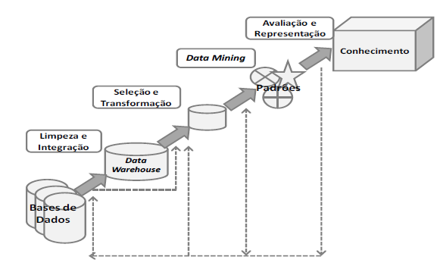
Introdução
«
» Data Mining
- A metodologia DM é vista como um passo essencial no processo de descoberta de conhecimento a partir de dados (Knowledge Discovery from Data - KDD) (Han e Kamber, 2006).
«

Slide 10
Introdução
«
» Etapas do Processo de Extração de Conhecimento
Seleção
Pré-processamento
Transformação
Data mining
Interpretação e Avaliação
«

Slide 11
Introdução
«
» Os algoritmos de Data Mining
Os algoritmos de DM que tratam grandes quantidades de informação, podem hoje gerir informação dispersa e diversa com milhões de instâncias de forma rápida e funcionar de forma contínua.
Os algoritmos aprendem a induzir uma hipótese com a experiência passada.
«

Slide 12
Introdução
«
» Aplicações
Banca
- Determinar as situações em que se deve conceder crédito bancário
- Determinar casos de fraude em cartões de crédito
Economia
- Compreender os hábitos de consumo numa cadeia de supermercados
Transportes
- Determinar a distribuição dos horários entre os vários percursos
Medicina
- Identificar terapias de sucesso em diferentes doenças
Seguros
- Prever quais os consumidores que comprarão novas apólices
«

Slide 13
Introdução
«
» Data Mining e outras áreas
KDD (Knwoledge Discovery from Databases): descoberta de conhecimento a partir de bases de dados.
Machine learning: muita da descoberta de padrões estruturais nos dados é feita através de algoritmos de aprendizagem “automática” (machine learning).
«

Slide 14
Introdução
«
» Data Mining Vs. Estatística
Data Mining requer compreensão do problema e do “negócio”;
Menos baseada na “mecânica da técnica”;
Não requer muitos pressupostos acerca dos dados;
Consegue encontrar padrões em grandes quantidades de dados.
Os modelos estatísticos precisam de pressupostos sobre os dados;
Tende a basear-se nos processo de amostragem;
As técnicas não se encontram otimizadas para grandes quantidades de dados;
Necessita de grandes competências em conhecimentos de estatística.
«

Slide 15
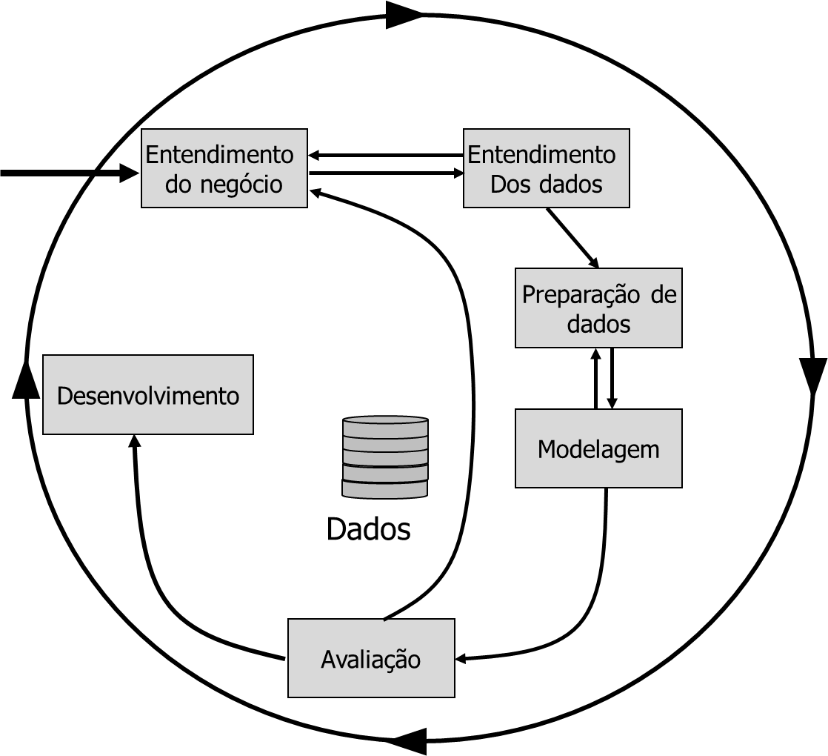
Introdução
«
» Modelo CRISP-DM
Cross Industry Standard
Process for Data Mining
(Chapman et al, 2000)
In Augusto et al., Marketing Intelligence, adaptado de Chapman et al. (2000)
«

Slide 16
Introdução
«
» Modelo CRISP-DM
- Este modelo ajuda na implementação de um projeto de data mining sendo independente do tipo de aplicação (indústria, serviços, etc)
- Trata-se de uma metodologia-tipo que é implementável em várias ferramentas informáticas
- Trata-se de uma metodologia flexível (as fases não têm de ser todas seguidas rigorosamente, sendo possível a introdução de novas fases)
«

Slide 17
Introdução
«
» Principais Tarefas do Data Mining (exemplos)
-Descoberta de Padrões: encontrar padrões no comportamento dos clientes de forma a classificá-los como compradores ou curiosos.
-Descoberta de Associações: nas compras de supermercados, encontrar associações de produtos que é habitual os consumidores combinarem no cesto (market basket analysis)
-Classificação: como podemos caracterizar os melhores dias para jogar ténis?
-Agrupamento (Clustering): que grupos podemos formar com as empresas nossas clientes (segmentação)
-Previsão: como vão evoluir as vendas nos próximos 2 trimestres?
«

Slide 18
Introdução
«
» Os dados (exemplo)
 |  | Atributos
 |  | A | B | C
Objetos | 1 | F | 69 | 70
 | 2 | V | 89 | 90
 | … | … | … | …
 | n | V | 75 | 70
Exemplos:
- IES
- Censos
Conjuntura
IDEF
etc
«

Slide 19
Introdução
«
» Os dados (exemplo)
 |  | Atributos Preditivos |  |  | Atributo Alvo
 |  | A | B | C | Categoria
Objetos | 1 | F | 69 | 70 | Sim
 | 2 | V | 89 | 90 | Não
 | … | … | … | … | …
 | n | V | 75 | 70 | ?
Exemplos:
- IE (desempego)
- Insolvências
«

Slide 20
Introdução
«
» Aprendizagem
Supervisionada
Aprende com exemplos pré-classificados;
Durante o processo de treino é dado ao sistema a resposta correta.
Não Supervisionada
É dado um conjunto de exemplos com o objetivo de estabelecer a existência de categorias, classes ou clusters nos dados.
«

Slide 21
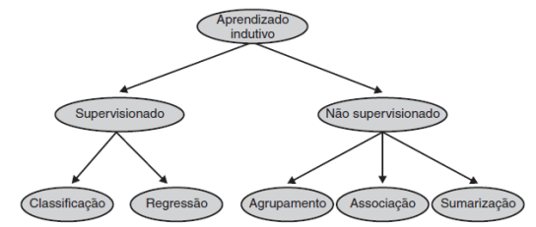
Introdução
«
» Aprendizagem
Adaptado de Gama et al. (2012)
«

Slide 22

Exercício
«
» Exercício 1.1. e 1.2
«

Slide 23

Introdução
«
» O software R*
O R é uma linguagem e ambiente de computação estatística e construção de gráficos;
Dispõe de um conjunto de funcionalidades para manipulação de dados, cálculos e apresentação gráfica.
O R surge como um importante e poderoso veículo de análise interactiva de dados. Rapidamente se estende a partir de um crescente conjunto de livrarias (packages).
Os packages estão disponíveis por CRAN (Comprehensive R Archive Network, http://CRAN.R-project.org) e recomenda-se a sua instalação para explorar áreas mais específicas da análise estatística.
* slides adaptados do curso de R- nível básico de Rita Sousa e Pedro Campos, 2010
«

Slide 24
Introdução
«
» O software R - Vantagens
De distribuição gratuita, muito voltado para a análise e tratamento estatístico de dados;
Compatível com diversas plataformas: UNIX, Windows e MacOS;
Permite a ligação a interfaces de diferentes formatos: Excel, Access, SPSS, SAS, SQL Server…
É Open Source, permitindo ao utilizador aceder ou alterar funcionalidades existentes, bem como criar novas.
«

Slide 25
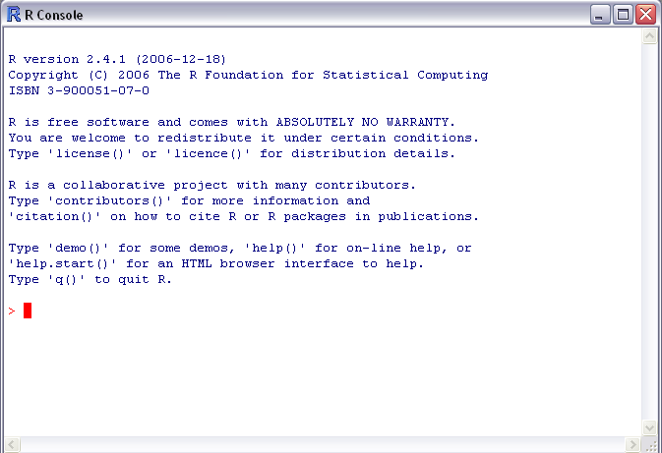
Introdução
«
» O software R - Desvantagens
Interação, com o utilizador, baseada numa janela de comandos;
Exige o recurso a programação;
Apesar de existirem muitas facilidades de entreajuda na comunidade de utilizadores do R, esta linguagem não tem suporte técnico assegurado.
«

Slide 26
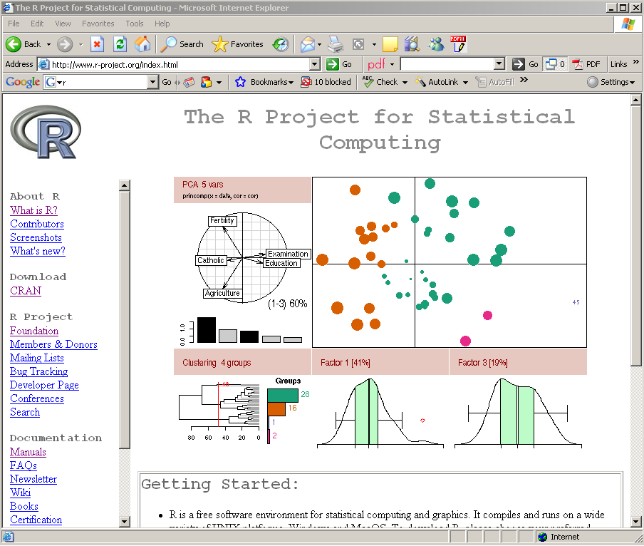
Introdução
«
» O software R
http://www.r-project.org/
Página principal, onde pode aceder a todos os recursos disponíveis do R.
Permite fazer o download da aplicação (com as funcionalidades base) e dos vários packages adicionais.
«

Slide 27
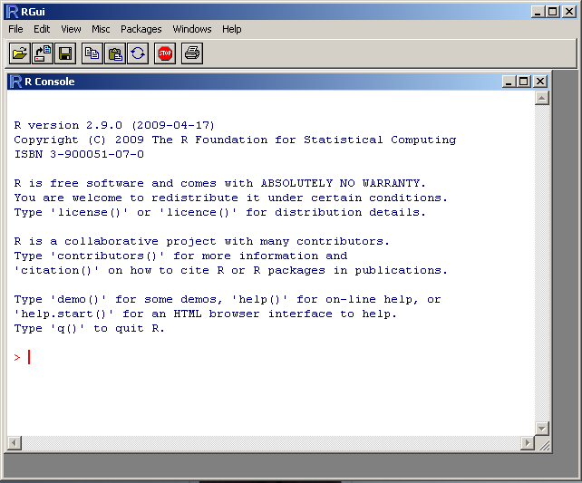
Introdução
«
» O software R
«
Primeiro écran
A última versão é a 3.0.3 (Março 2014)
Ao iniciar o R dá acesso à janela onde podem ser usados os comandos de R, logo após o cursor de prompt > .
«

Slide 28
Principais Menus
Introdução
«
» O software R
«
Aceder a ficheiros de programação R ou guardar a informação actual em memória (*.RData)
Informação dos objectos R e controlo dos procedimentos
Instalação de novos packages ou activação dos existentes
Ajuda para utilização do R e suas funções
«

Slide 29
Introdução
«
» O software R
«
Comandos Principais
Informação da versão atual do R
> R.version
platform i386-pc-mingw32
arch i386
.
.
.
language R
version.string R version 2.6.2 (2008-02-08)
Sair do R
> q( )
Ao sair é possível guardar a informação actual, que é lida automaticamente na sessão seguinte
«

Slide 30
Introdução
«
» O software R
«
Comandos Principais
Os ficheiros de sessão são sempre guardados na diretoria atual de trabalho, que pode ser consultada:
> getwd()
[1] "C:/Documents and Settings/.../My Documents"
Alterar a diretoria de trabalho
> setwd(“C:\\Formacao\\CursoR”)
> setwd(“C:/Formacao/CursoR”)
Opção alternativa
«

Slide 31
Introdução
«
» O software R
«
Comandos Principais
Listagem de todos os objetos criados no R*
> ls( )
> objects( )
> a = 1
> b = 2
> ls()
[1] "a" "b"
Objetos que começam por “a”
> ls(pattern=“^a”)
> objects(pattern=“^a”)
> ls(pattern="^a")
[1] "a"
* Opção alternativa
«

Slide 32
Introdução
«
» O software R
«
Comandos Principais
Remover um objeto específico
> rm(a)
> rm(a)
> ls()
[1] "b"
Remover todos os objectos*
> rm(list=ls( ))
> rm(list=objects( ))
> rm(list=ls())
> ls()
character(0)
* Opção alternativa
«

Slide 33
Introdução
«
» O software R
«
Opções de Ajuda
Opções de ajuda sobre a aplicação
Opções de ajuda com acessos a partir do browser
Opções de ajuda na janela de comandos do R
> help(“function”)
Apresenta a ajuda relativa à função especificada
> help.start()
Dá acesso a informação auxiliar a partir do browser
> help.search(“text”)
Procura as funções cujo nome, detalhes ou descrição contenha o texto indicado
> apropos(“text”)
Procura as funções cujo nome contenha o texto indicado
«

Slide 34
Introdução
«
» O software R
«
Comandos de Ajuda
Mostra um exemplo de aplicação de uma dada função
> example(function)
> example(rm)
> tmp <- 1:4
> ## work with tmp and cleanup
> rm(tmp)
Sinal de atribuição, equivalente ao =
<-
Mostra os detalhes de uma dada função
> help(function)
> ?function
> help(rm)
> ?rm
«

Slide 35
Introdução
«
» O software R
«
Principais Operadores
‘+’ Soma
‘-’ Subtração
‘*’ Multiplicação
‘%*%’ Multiplicação de matrizes
‘/’ Divisão
‘ˆ’ Exponenciação
‘%/%’ Divisão Inteira
‘%%’ Resto da divisão inteira
‘:’ Criação de sequências
> 8+3
[1] 11
> 8-3
[1] 5
> 8*3
[1] 24
> 8/3
[1] 2.666667
> 8^3
[1] 512
> 8%/%3
[1] 2
> 8%%3
[1] 2
> 8:3
[1] 8 7 6 5 4 3
> 3:8
[1] 3 4 5 6 7 8
«

Slide 36
Introdução
«
» O software R
«
Regras de Sintaxe
O R, como a maioria das linguagens que nasce em ambientes UNIX, é case sensitive, pelo que por exemplo as letras ‘a’ e ‘A’ podem corresponder a diferentes variáveis.
O R ignora espaços, ou seja, ‘8+3’ e ‘8+ 3’ dá origem exatamente ao mesmo resultado.
Os comandos devem ser separados por ‘;’ ou por uma nova linha.
Podemos agrupar comandos, para serem executados em simultâneo, se estiverem entre chavetas ‘{ }’.
O ‘#’ é utilizado para comentários.
Quando um comando não está completo, o R coloca o sinal de ‘+’ na linha seguinte, permitindo que este seja completado.
«

Slide 37
Introdução
«
» O software R
«
Alguns exercícios
> x <- c (3.5,1.4,5,2.6,7,4.8)
> x
[1] 3.5 1.4 5.0 2.6 7.0 4.8
> x
[1] 3.5 1.4 5.0 2.6 7.0 4.8
> y <- 2*x + 5
> y
[1] 12.0 7.8 15.0 10.2 19.0 14.6
> x <- c (3.5,1.4,5,2.6,7,4.8)
> x
[1] 3.5 1.4 5.0 2.6 7.0 4.8
> x > 3
[1] TRUE FALSE TRUE FALSE TRUE TRUE
> a <- c(1,2.5,4,NA)
> a
[1] 1.0 2.5 4.0 NA
> a+2
[1] 3.0 4.5 6.0 NA
> is.na(a)
[1] FALSE FALSE FALSE TRUE
> b <- a[2:4]
> b
[1] 2.5 4.0 NA
> b[3] <- 1.7
> b
[1] 2.5 4.0 1.7
> a[-c(3,4)]
[1] 1.0 2.5
«

Slide 38

Introdução
«
» O software Rapid Miner
http://rapid-i.com/content/view/181/190/
Software open source para Data Mining
«

Slide 39
Introdução
«
» O software Rapid Miner
Software que funciona com base em fluxograma
Baseado em processos
Contém operadores que podem ser parametrizados
Outros softwares
Python
Knime
Weka
Etc.
«

Slide 40
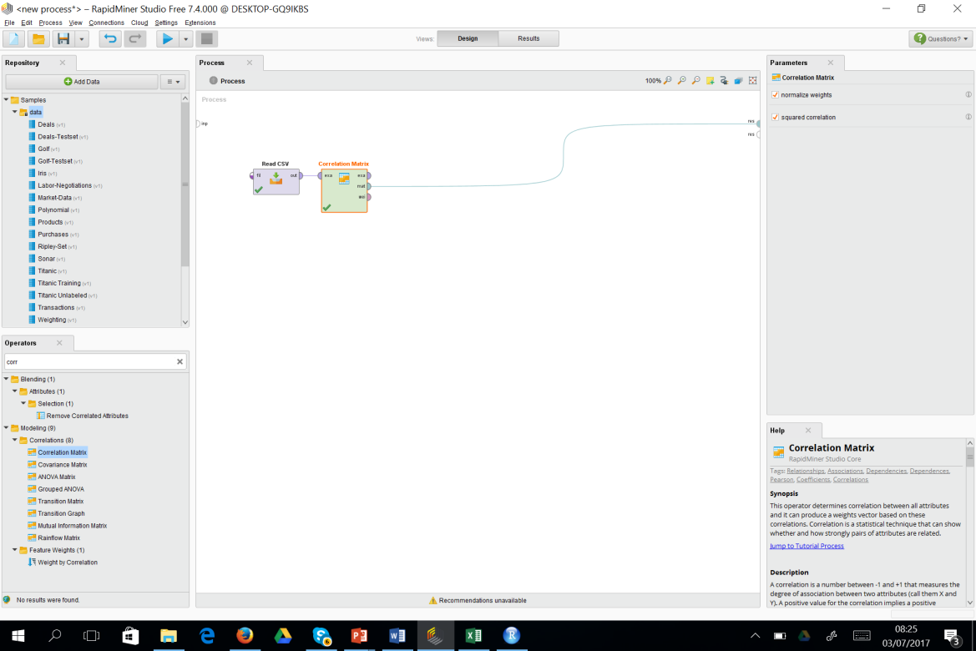
Introdução
«
» O software Rapid Miner
Exemplo
Operador Read csv (dados fogos.csv)
Operador correlation matrix
«

Slide 41
Preparação dos Dados
«
» Enquadramento
» Análise de Dados
Dados
Tipo de atributos e escala
Tratamento de Dados
» Técnicas de Pré-processamento
Limpeza dos Dados (Data Cleaning)
Redução do Número de Atributos
Integração de Dados
Transformação de Dados
Amostragem
Redução da Dimensão
«

Slide 42
Preparação dos Dados
«
» Enquadramento
A cada dia é gerada uma enorme quantidade de dados. Os algoritmos de Machine Learning (ML) ou Aprendizagem Máquina (AM) nem sempre são possíveis de utilizar diretamente nesses dados.
Antes de aplicar qualquer algoritmo aos dados é importante fazer uma análise preliminar dos dados para melhor compreender e estruturar o problema. Para adaptar os conjuntos de dados à utilização de algoritmos de AM são frequentemente utilizadas técnicas de pré-processamento.
A preparação dos dados, que inclui esta análise preliminar e de pré-processamento ocupa cerca de 90% do tempo de resolução do problema.
«

Slide 43
Preparação dos Dados
«
» Análise preliminar de Dados
O estudo de uma base de dados é iniciado por técnicas estatísticas destinadas a descrever, explorar e encontrar padrões na coleção de dados em estudo. Esta fase da análise de dados onde estes são organizados em tabelas e gráficos e onde se calculam algumas características como a moda, a mediana, a média, o desvio padrão, entre outras é denominada por análise exploratória ou estatística descritiva.
«

Slide 44
Preparação dos Dados
«
» Dados
Os dados estruturados são geralmente a fonte de um processo de data mining. A representação de dados estruturados é, normalmente, na forma de um quadro, em que as colunas são características de objetos armazenados numa tabela e as linhas são valores dessas características (Kantardzic, 2003).
Na literatura é frequente usarem-se os termos objetos, amostras, instâncias, exemplos ou casos para as linhas e atributos, variáveis ou características para as colunas.
Objeto: corresponde a uma ocorrência dos dados.
Atributo: está associado a uma propriedade do objeto.
«

Slide 45
Dados
«
» Os dados podem ser rotulados ou não rotulados.
» No caso de dados rotulados, além dos valores de atributos de entrada (também denominados atributos preditivos), é apresentado um atributo especial denominado atributo alvo, que representa a característica de interesse sobre a qual se deseja fazer previsões.
 |  | Atributos Preditivos |  |  | Atributo Alvo
 |  | A | B | C | Categoria
Objetos | 1 | F | 69 | 70 | Sim
 | 2 | V | 89 | 90 | Não
 | … | … | … | … | …
 | n | V | 75 | 70 | ?
«

Slide 46
Dados
«
» Na presença de dados rotulados o objetivo consiste em utilizar os dados fornecidos para predizer o valor do atributo especial para novas instâncias. Este tipo de aprendizagem é conhecido como aprendizagem supervisionada.
» No caso de dados não rotulados o objetivo é simplesmente extrair o máximo de informação a partir dos dados disponíveis. A utilização deste tipo de dados é conhecida como aprendizagem não supervisionada (Bramer, 2007).
«

Slide 47
Tipo de Atributos
«
» Atributos Qualitativos
Representam a informação de características que não se conseguem medir, ou seja, descrevem características não numéricas da população.
» Atributos Quantitativos
Representam a informação resultante de características que se conseguem medir, ou seja, descrevem características numéricas da população.
Discretos: assumem um número finito ou infinito numerável de observações ;
Contínuos: assumem valores num intervalo ou sub-intervalo real, tomando uma infinidade de valores.
«

Slide 48
Escala
«
» Qualitativos
Escala nominal
Ex: NUTS, códigos postais, estado civil, sexo, etc.
Escala ordinal
Ex: Escalão do número de pessoas ao serviço, escalão do volume de negócios, etc.
» Quantitativos
Escala Intervalar
Ex: escalas de temperatura Celsius e Fahrenheit.
Escala de Razão
Ex: número de pessoas ao serviço, volume de negócios, idade, salário, preço, etc.
«

Slide 49
Tratamento de Dados
«
» Tratamento de dados qualitativos
A partir dum conjunto de dados, identificar o atributo a estudar, bem como o conjunto de valores (categorias) que o atributo pode assumir.
Frequência absoluta: número de vezes que cada uma das categorias do atributo foi observada.
Frequência relativa: frequência absoluta/nº total de observações.
» Representação gráfica de dados qualitativos
Gráfico de barras
Gráfico circular
«

Slide 50
Tratamento de Dados
«
» Tratamento de dados quantitativos
Tabela de Frequências (no caso de dados quantitativos contínuos os dados terão que ser agrupados)
Medidas de localização
Medidas de dispersão
Medidas de assimetria e achatamento
» Representação gráfica de dados quantitativos
Gráfico de barras (dados quantitativos discretos)
Histograma (dados quantitativos contínuos)
Polígono de frequências (dados quantitativos contínuos)
Diagrama de extremos e quartis
«

Slide 51
Dados Univariados
«
» Medidas de localização
Média;
Mediana;
Moda;
Quartis, Decis e Percentis.
» Medidas de dispersão
Desvio padrão;
Variância;
Coeficiente de variação;
Amplitude;
Amplitude interquartis.
» Medidas de assimetria e achatamento
Coeficiente de simetria;
Coeficiente de achatamento.
«

Slide 52
Dados Bivariados
«
» Relacionamento entre dois atributos
Covariância;
Correlação.
A medida de covariância é afetada pela dimensão dos atributos avaliados. Dois atributos com dimensão elevada podem apresentar um valor de covariância maior que dois atributos mais semelhantes entre si, mas de menor dimensão.
A medida de correlação elimina esse problema retirando a influência da dimensão.
A correlação é mais utilizada para explorar dados multivariados que a covariância.
«

Slide 53
Pré-Processamento
«
» Técnicas de Pré-processamento
Limpeza dos Dados (Data Cleaning)
Redução do Número de Atributos
Integração de Dados
Transformação de Dados
Amostragem
Redução da Dimensão
«

Slide 54
Pré-Processamento
«
» Limpeza dos Dados (Data Cleaning)
ruidosos: possuem erros ou valores que são diferentes do esperado;
inconsistentes: não combinam ou contradizem valores de outros atributos do mesmo objeto;
redundantes: quando dois ou mais objetos têm os mesmos valores para todos os atributos ou dois ou mais atributos têm os mesmos valores para dois ou mais objetos;
incompletos: com valores ausentes em alguns dos atributos.
«

Slide 55
Limpeza dos Dados
«
» Limpeza de dados ruidosos
Eliminar os objetos com valores outliers;
A presença destes dados pode resultar em estatísticas e análises incorretas.
A tabela seguinte apresenta um exemplo de dados ruidosos.
A | B | C | Categoria
F | 69 | 70 | Sim
V | 89 | 90 | Não
F | 500 | 68 | Não
V | 75 | 70 | Sim
«

Slide 56
Limpeza dos Dados
«
» Limpeza de dados inconsistentes
Algoritmos simples podem verificar automaticamente se relacionamentos existentes entre atributos são violados.
No caso do conjunto de dados não ser muito grande, os dados inconsistentes podem ser removidos manualmente.
A tabela seguinte apresenta um exemplo de dados inconsistentes.
A | B | C | Categoria
F | 69 | 70 | Sim
V | 89 | 90 | Não
F | 69 | 70 | Não
V | 75 | 70 | Sim
«

Slide 57
Limpeza dos Dados
«
» Limpeza de dados redundantes
Um objeto é redundante quando existe semelhança com outro objeto do mesmo conjunto de dados.
Um atributo é redundante quando o valor para todos os objetos pode ser deduzido a partir do valor de um ou mais atributos.
Identificar e eliminar os dados redundantes.
A tabela seguinte apresenta um exemplo de dados redundantes.
A | B | C | Categoria
F | 69 | 70 | Sim
V | 89 | 90 | Não
F | 69 | 70 | Sim
V | 75 | 70 | Sim
«

Slide 58
Limpeza dos Dados
«
» Limpeza de dados incompletos
Eliminar os objetos com valores ausentes;
Definir e preencher manualmente valores para os atributos com valores ausentes;
Utilizar algum método ou heurística para definir automaticamente os valores para atributos com valores ausentes;
Utilizar algoritmos de DM que lidam internamente com valores ausentes.
«

Slide 59
Eliminação de Atributos
«
» Redução do Número de Atributos
Nem todos os atributos do conjunto original são necessários para prever a característica de interesse. Por exemplo, se os valores dos atributos como ID e Nome não são úteis para prever o atributo alvo, são eliminados.
Quando um atributo claramente não contribui para a estimativa do valor do atributo alvo, ele é considerado irrelevante.
ID | Nome | A | B | C | Atributo alvo
1 | Carlos | F | 69 | 70 | Sim
2 | José | V | 89 | 90 | Não
3 | Maria | V | 75 | 70 | Sim
«

Slide 60
Integração de Dados
«
» Integração
Podem existir dados em diferentes bases de dados para serem utilizados no mesmo problema de DM. Esses dados, distribuídos em diferentes bases de dados, devem ser integrados antes de iniciar o uso de técnicas de DM.
Na integração, é necessário identificar quais os objetos que estão presentes nos diferentes conjuntos a serem combinados.
O processo de integração origina um arquivo de dados (data warehouse), que funciona como uma base de dados centralizada.
«

Slide 61
Transformação de Dados
«
» Transformação
Algumas técnicas de DM usam apenas valores numéricos ou valores simbólicos ou têm o seu desempenho influenciado pelo intervalo de variação dos valores numéricos dados.
Podem ser utilizados métodos para converter valores simbólicos em valores numéricos, converter valores numéricos em valores simbólicos e mudar a escala ou intervalo de valores de atributos com valores numéricos.
«

Slide 62
Transformação de Dados
«
» Converter valores simbólicos em valores numéricos
Quando o tipo do atributo é simbólico e assume apenas dois valores:
A | A’
Falso | 0
Verdadeiro | 1
Falso | 0
- Se os valores indicam a presença ou ausência de uma característica, o valor 0 indica a ausência e o valor 1 a presença.
Se os valores apresentam uma relação de ordem, o valor 0 indica o menor valor ordinal e o valor 1 o maior valor ordinal.
B | B’
Bom | 1
Mau | 0
Mau | 0
«

Slide 63
Transformação de Dados
«
» Converter valores simbólicos em valores numéricos
Quando o tipo do atributo é simbólico e assume mais de dois valores:
C | C’
Sim | 100
Não | 010
Talvez | 001
Se o atributo é nominal, a diferença entre quaisquer dois valores numéricos deve ser a mesma (codificação canónica).
Se o atributo é ordinal, deve ser utilizada uma codificação em que a ordem dos valores seja preservada.
D | D’
Mau | 0
Suficiente | 1
Bom | 2
«

Slide 64
Transformação de Dados
«
» Converter valores numéricos em valores simbólicos
Métodos de discretização permitem transformar atributos quantitativos em qualitativos.
Os métodos de discretização podem ser supervisionados ou não supervisionados.
Quando um atributo quantitativo é discretizado, o conjunto de valores possíveis é dividido em intervalos.
«

Slide 65
Transformação de Dados
«
» Métodos de Discretização Não Supervisionados
Discretização com Intervalos Iguais
Cortar um atributo continuo em intervalos
Discretização com Intervalos com Frequências Iguais
- Cada intervalo deve conter um número semelhante de observações.
(Brazdil, 2009a)
«

Slide 66
Transformação de Dados
«
» Métodos de Discretização Não Supervisionados
Considerem-se os seguintes dados:
«

Slide 67
Transformação de Dados
«
» Métodos de Discretização Não Supervisionados
Discretização com Intervalos Iguais
Discretizar o atributo Temperatura com 4 intervalos:
71, 69, 80, 83, 70, 65, 64, 72, 75, 68, 81, 85, 72, 75
«

Slide 68
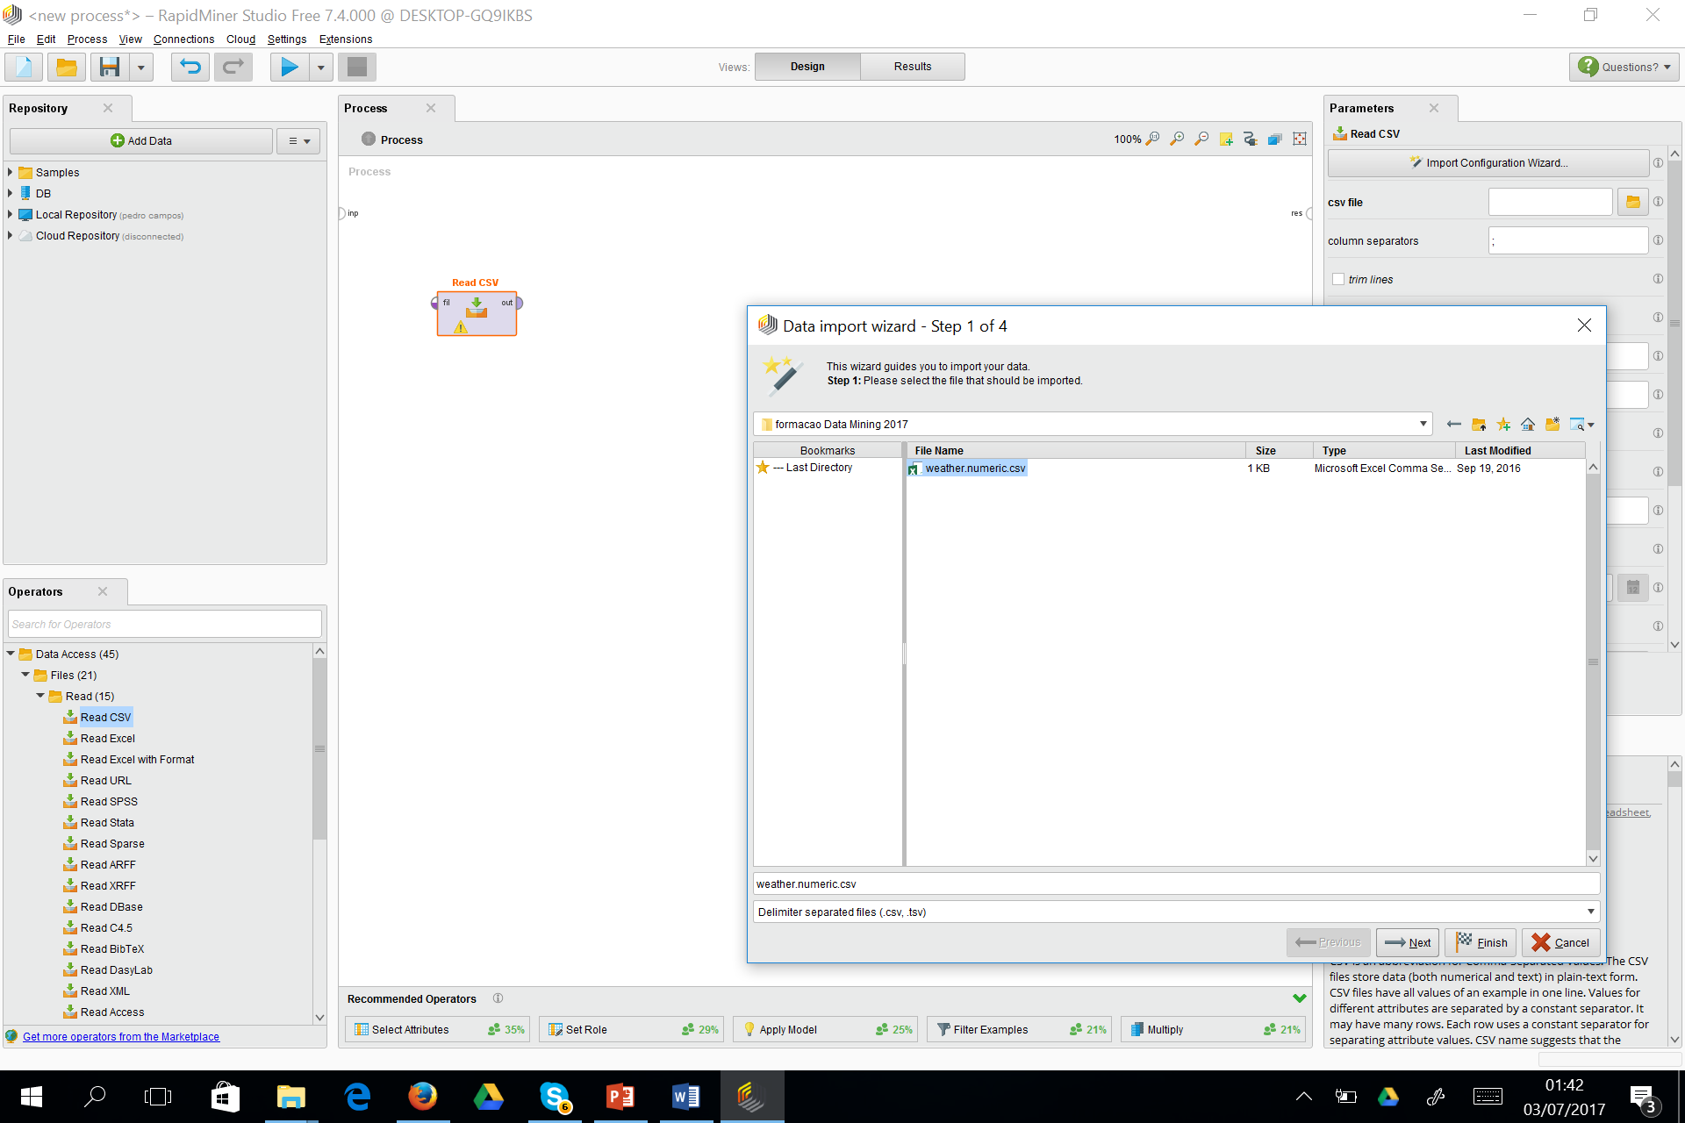
Transformação de Dados
«
» No RapidMiner - Discretização com Intervalos Iguais
1- Ler o ficheiro com os dados:
‘weather.numeric’
«

Slide 69
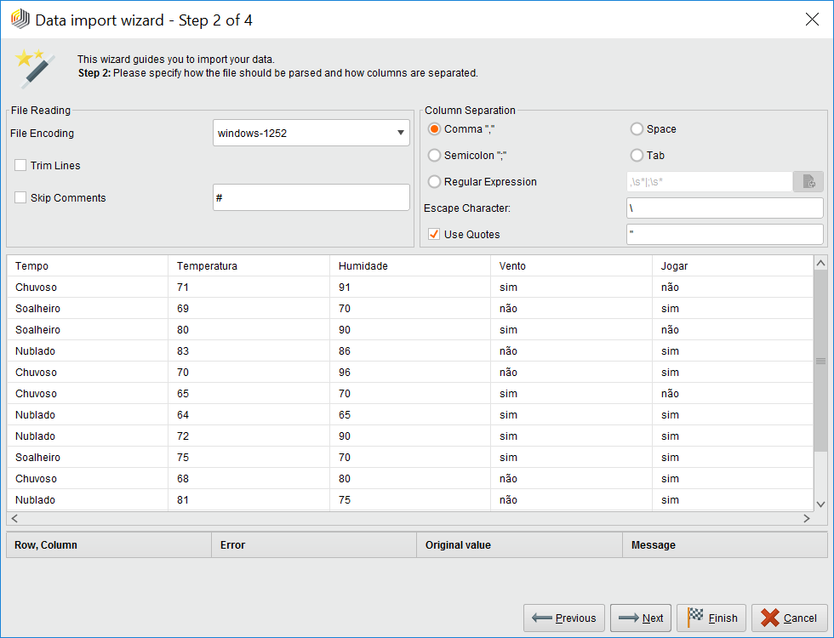
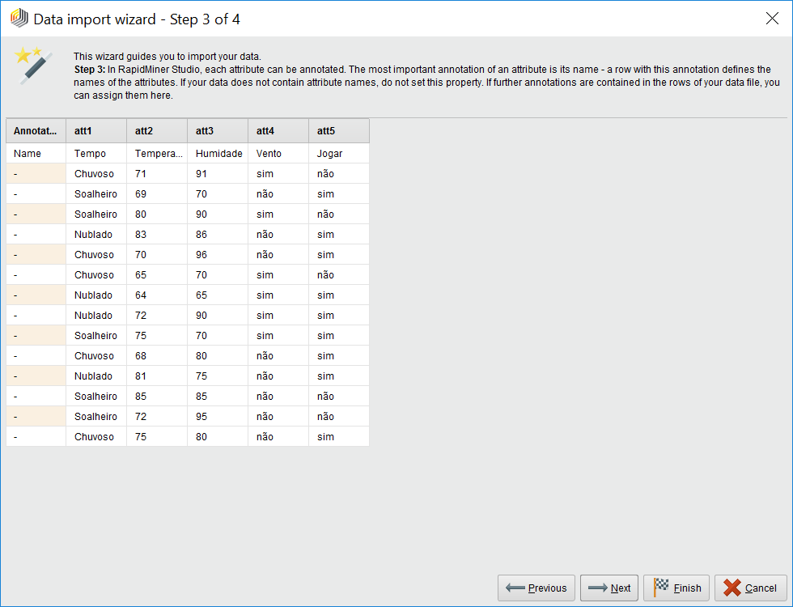
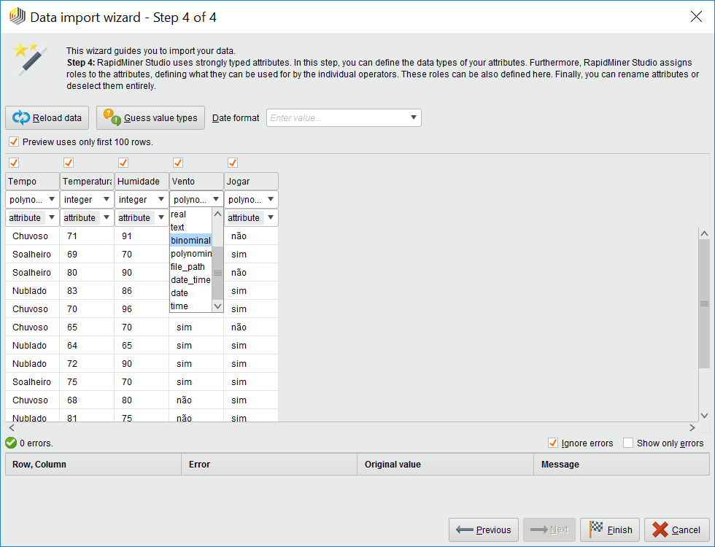
Transformação de Dados
» No RapidMiner - Discretização com Intervalos Iguais
1- Ler o ficheiro com os dados:
‘weather.numeric’

Slide 70
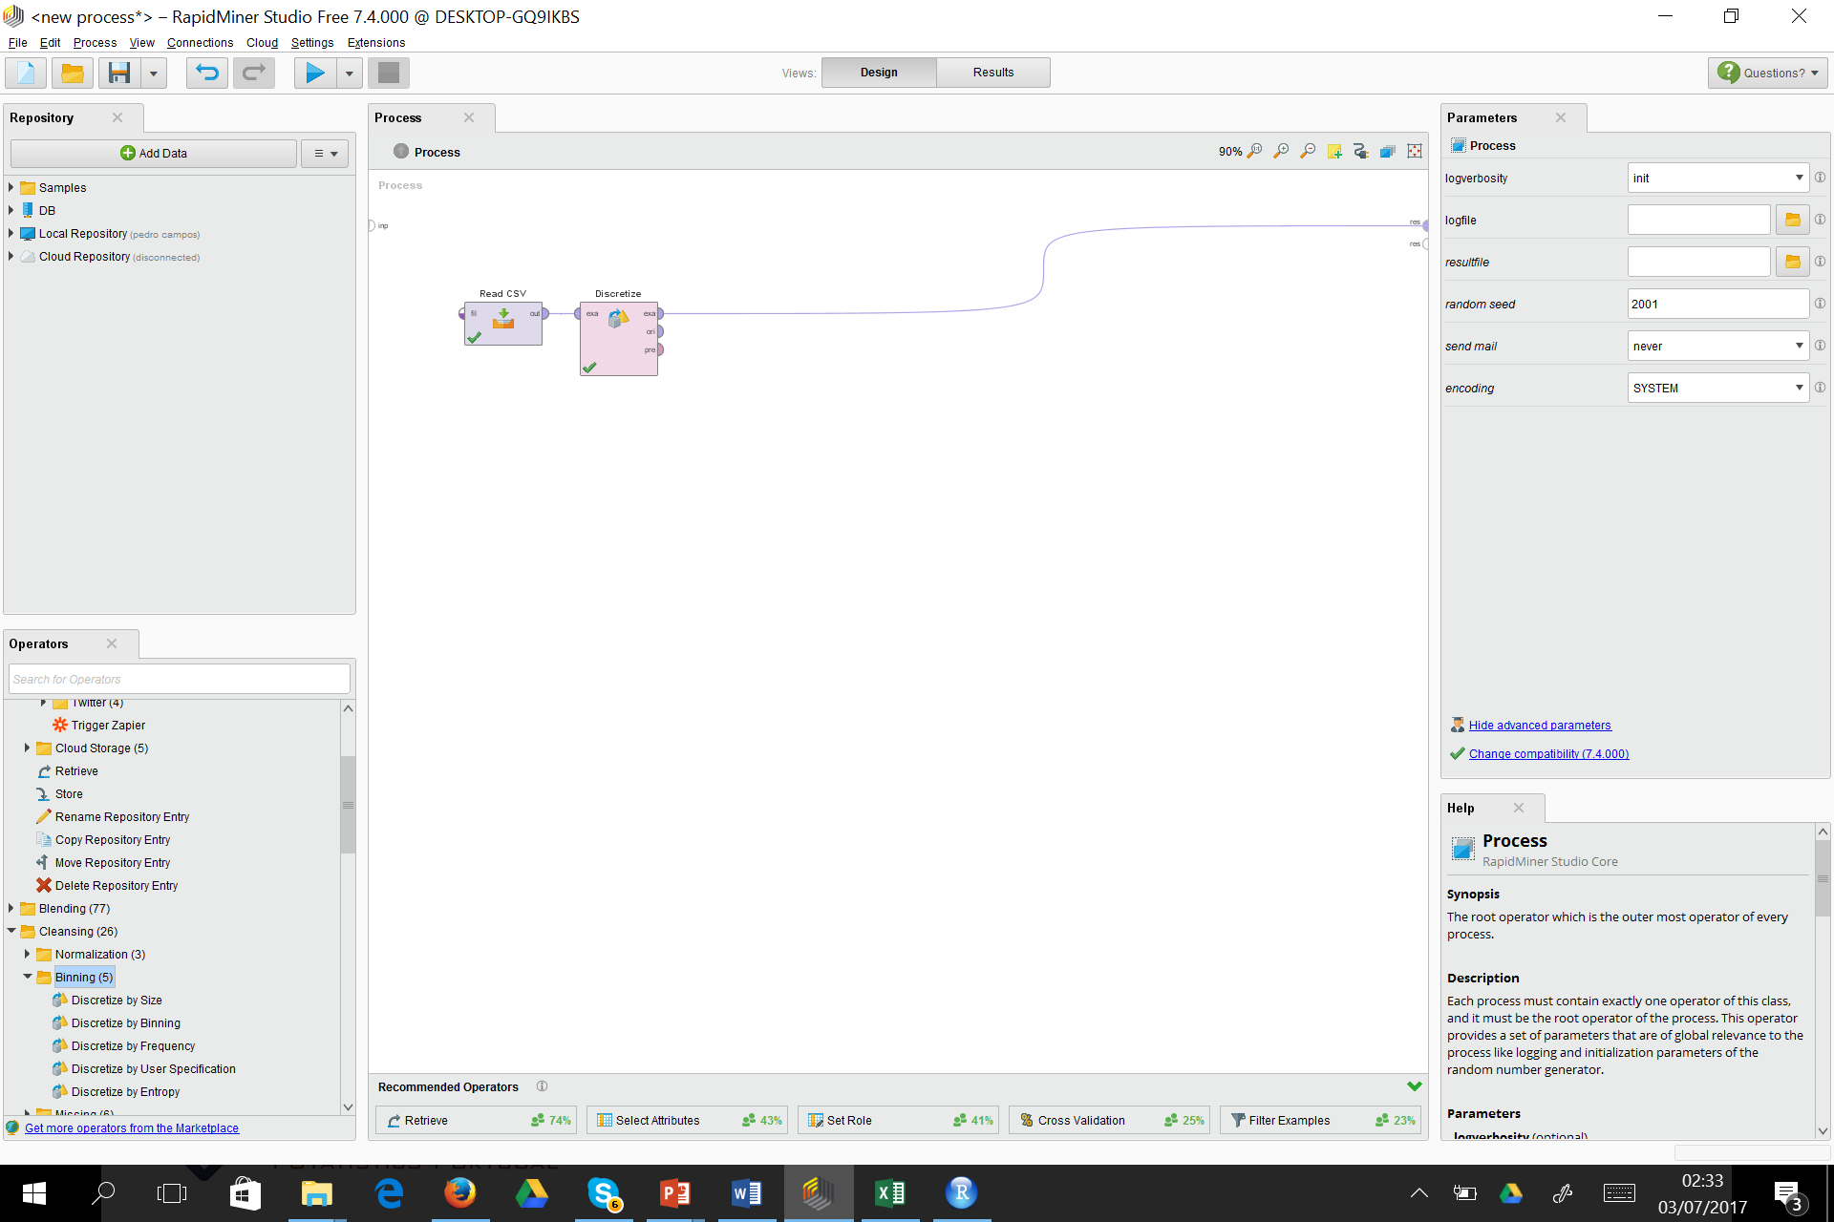
Transformação de Dados
» No RapidMiner - Discretização com Intervalos Iguais
2- Adicionar o operador de cleansing (binning)
Discretize by size

Slide 71
Transformação de Dados
«
» No R - Discretização com Intervalos Iguais
#Ler o ficheiro com os dados
> data<- read.csv(“weather.numeric.csv", header=T)
> attach(data)
# Cortar o atributo em k intervalos
> atributo_disc <- cut (atributo, k)
# Transformar as categorias observadas em números inteiros
> atributo_disc <- cut (atributo, k, labels=FALSE)
# Obter a distribuição de frequências das várias categorias.
> table(atributo_disc)
«

Slide 72
Transformação de Dados
«
» Métodos de Discretização Não Supervisionados
Discretização com Intervalos com Frequências Iguais
Discretizar o atributo Temperatura:
71, 69, 80, 83, 70, 65, 64, 72, 75, 68, 81, 85, 72, 75
«

Slide 73
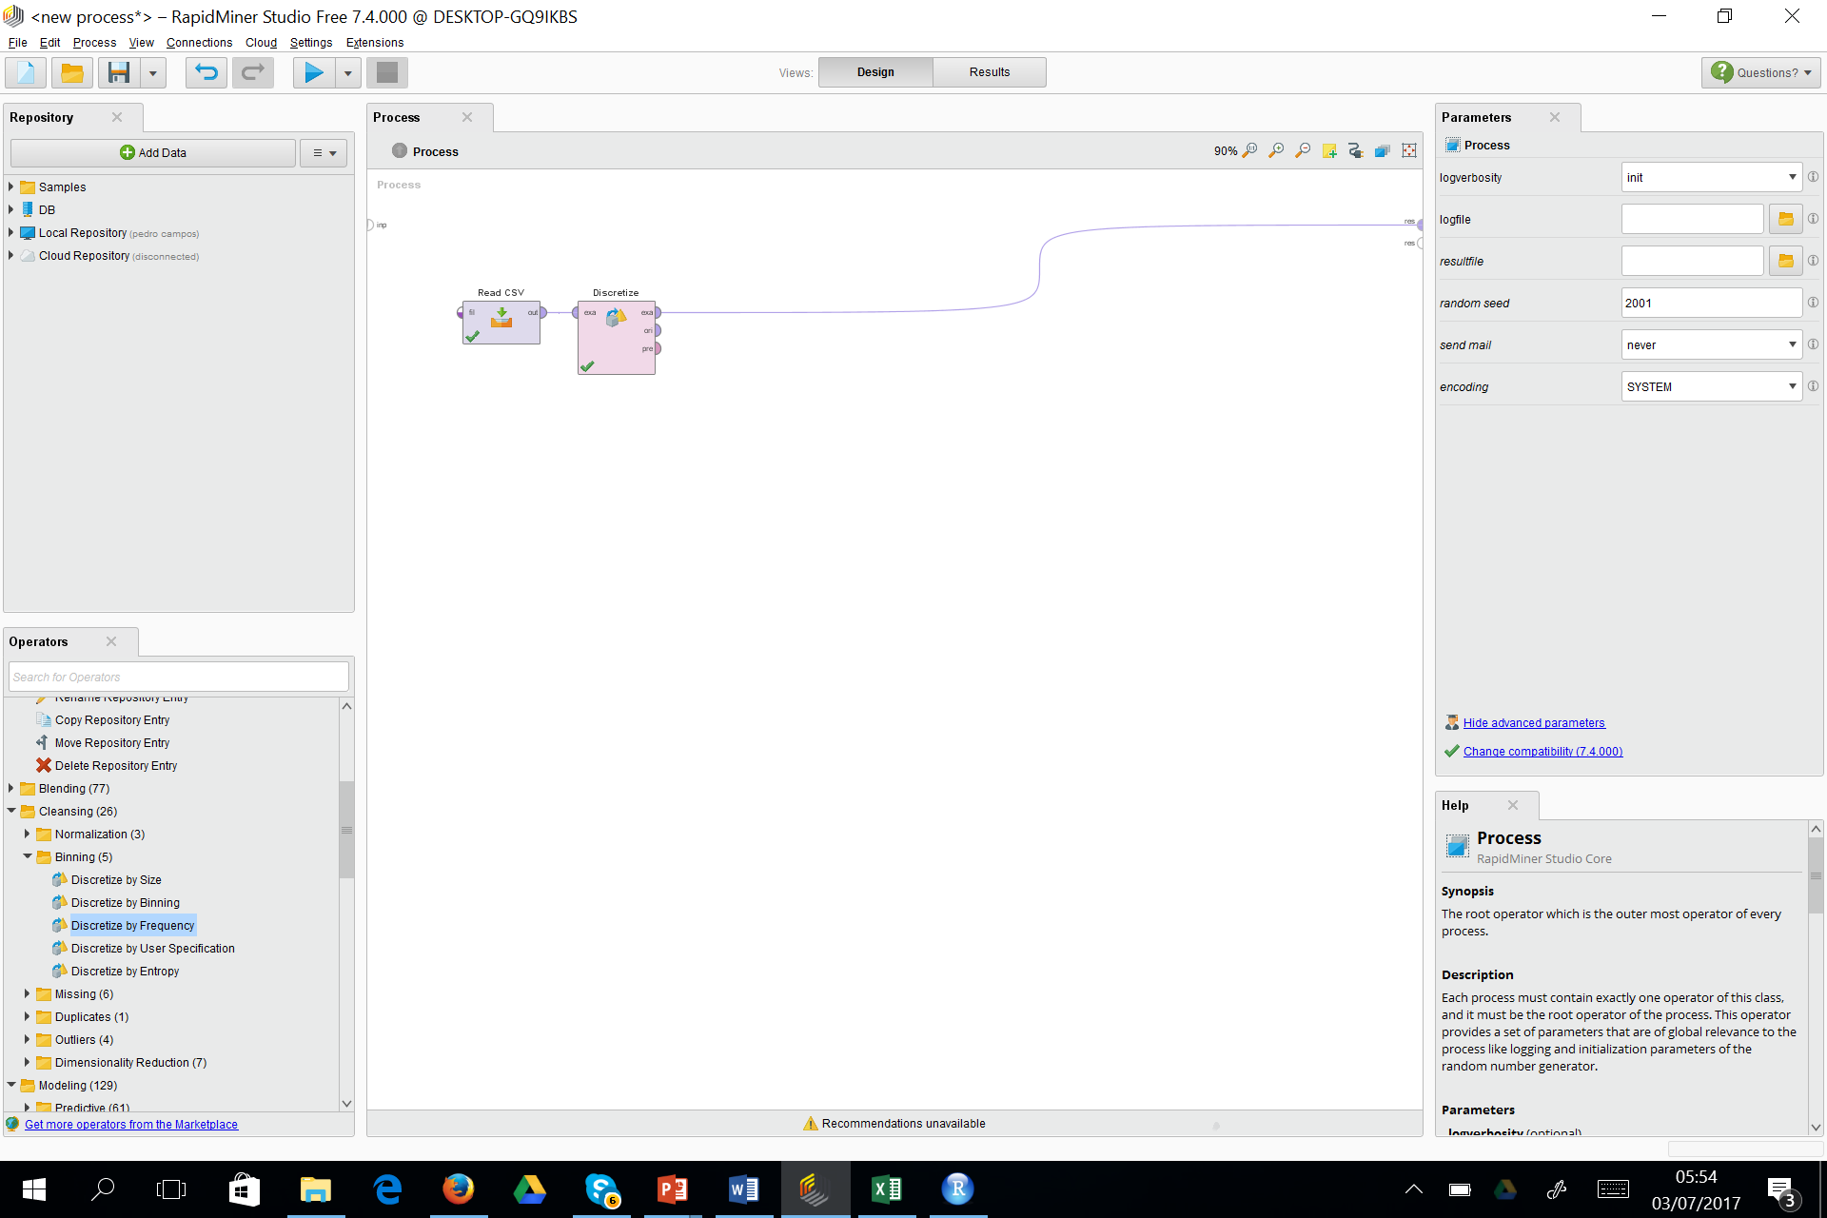
Transformação de Dados
» No RapidMiner - Discretização com Intervalos Iguais
2- Adicionar o operador de cleansing (binning)
Discretize by frequency

Slide 74
Transformação de Dados
«
» No R - Intervalos com Frequências Iguais
#Ler o ficheiro com os dados
> dados<- read.csv(“ficheiro.csv", header=T)
> attach(dados)
# Determinar vector que possui os pontos de corte.
> v_pc <- quantile (atributo, seq(from=0, to=1, by=1/k), names=FALSE)
# Cortar o atributo usando os pontos de corte
> atributo_disc <- cut(atributo, v_pc, include.lowest=TRUE)
# Obter a distribuição de frequências das várias categorias.
> table(atributo_disc)
«

Slide 75
Transformação de Dados
«
» No R – Dados discretizados
# Obter um novo conjunto de dados (dados_disc) com os atributos discretizados:
> dados_disc <-dados
# Substituir os valores originais dos atributos pelos discretizados
> dados_disc$atributo1<- atributo_disc1
> dados_disc$atributo2 <- atributo_disc2
> dados_disc
«

Slide 76
Exercício
«
» Exercício 2.1.
«

Slide 77
Transformação de Dados
«
» Método de Discretização Supervisionado
Discretização baseada na entropia do atributo
Utilizar o ganho de informação:
O ganho de informação mede o número de bits necessários para definir a classe.
Considere X uma variável aleatória cujo domínio é
Sendo as probabilidades de observar cada um dos valores,
a entropia de X é dada por:
A entropia mede a incerteza associada ao valor de X.
«

Slide 78
Transformação de Dados
«
» Método de Discretização Supervisionado
Processo:
1 – Selecionar o atributo e a classe
2 – Obter os pontos de corte
3 – Calcular as frequências
4 – Calcular a informação para todos os pontos de corte
5 – Escolher o melhor ponto de corte
«

Slide 79
Transformação de Dados
«
» Método de Discretização Supervisionado
Calcular o ganho de informação para um atributo quantitativo:
atributo ‘Temperatura’
1- Ordenar os valores por ordem crescente
2- Cada ponto médio entre duas observações
consecutivas é um potencial ponto de corte.
3- Calcular o ganho de informação para cada
potencial ponto de corte.
Possíveis pontos de corte:
64.5 66.5 68.5 69.5 70.5 71.5 73.5 77.5 80.5 82.0 84.0
Considerar, por exemplo, o ponto de corte:
Temperatura = 80.5
«

Slide 80
Transformação de Dados
«
» Método de Discretização Supervisionado
A entropia da classe é:
«

Slide 81
Transformação de Dados
«
» Método de Discretização Supervisionado
ponto de corte Temperatura = 80.5
«

Slide 82
Transformação de Dados
«
» Método de Discretização Supervisionado
A entropia para o atributo ‘Temperatura’:
O ganho de informação do atributo ‘Temperatura’:
«

Slide 83
Exercício
«
» Exercício 2.2.
«

Slide 84
Transformação de Dados
«
» No R
# Atributo a discretizar
>atributo<-dados$atributo
# Capturar a variável objectivo (assumindo que é a última)
>classe<-names(dados)[length(names(dados))]
# Ou considerar diretamente a classe:
>classe<-”atributo_alvo”
#Eliminar os valores duplicados e ordenar
>ppcl<-sort(as.numeric(levels(as.factor(atributo))))
# Obter os possíveis pontos de corte (valor médio entre dois pontos consecutivos
>ppc<-numeric(0)
>for (i in 1:(length(ppcl)-1)) ppc[i]<-((ppcl[i]+ppcl[i+1])/2)
>ppc
«

Slide 85
Transformação de Dados
«
» No R
# Função auxiliar para calcular as frequências
info<-function (freqs) {
output<-0
for (i in freqs) output <- output - (i/sum(freqs))*log2(i/sum(freqs))
if (is.nan(output)) output<-0
output
}
«

Slide 86
Transformação de Dados
«
» No R
# Obter o ganho de informação de cada possível ponto de corte
info.ppc<-numeric(0)
for (i in 1:length(ppc)) {
distr.antes_pc <- table( get(classe)[atributo<ppc[i]] )
distr.depois_pc <- table( get(classe)[atributo>ppc[i]] )
info1<- sum(distr.antes_pc) * info(distr.antes_pc)
info2<- sum(distr.depois_pc) * info(distr.depois_pc)
info.ppc[i] <- (info1+info2) / (length(atributo))
}
# Em que posição se encontra o melhor ponto de corte
ix.min.info<-which.min(info.ppc)
# Qual o melhor ponto de corte
pc.melhor <- ppc[ix.min.info]
«

Slide 87
Transformação de Dados
«
» No R
#Publicar os resultados
cat("Pontos de corte possiveis:",ppc,'\n')
cat("Info de pontos de corte:",round(info.ppc,3),'\n')
cat("Indice de melhor info:", ix.min.info,'\n')
cat("Melhor ponto de corte:", pc.melhor,'\n')
# Obter o atributo discretizado
pc<- c(min(atributo), pc.melhor, max(atributo))
atributo_disc<- cut(atributo,pc,include.lowest=TRUE,labels=FALSE)
atributo_disc
# Substituir os valores originais pelos discretizados
dados_disc$Atributo _disc<- atributo_disc
dados_disc
«

Slide 88
Transformação de Dados
«
» Transformação de Atributos Numéricos
- Quando os valores mínimo e máximo dos valores observados dos atributos numéricos variam muito ou se alguns atributos estão em escalas diferentes, é realizada uma transformação dos dados para evitar que um atributo prevaleça sobre outro.
No entanto, também podem existir situações em que, por ser importante para a indução de um bom modelo, essa variação deve ser mantida.
«

Slide 89
Amostragem de Dados
«
» Amostragem
- Alguns algoritmos de DM podem ter dificuldades em lidar com um elevado número de objetos.
- Selecionar uma amostra que seja representativa do conjunto de dados original.
- Podem ser gerados diferentes modelos de uma mesma população com amostras diferentes se estas não forem representativas.
«

Slide 90
Redução da Dimensão
«
» Seleção de Atributos
- Permite que sejam considerados os atributos mais relevantes na criação do modelo.
Com a utilização do Weka esta tarefa é facilitada com utilização de alguns algoritmos. Por exemplo:
InfoGainAttributeEval: Avalia o valor de um atributo, medindo o ganho de informação com respeito à classe.
Correlation Feature Selection (CFS): é uma técnica de seleção de um subconjunto de atributos relevantes para a construção robusta de modelos de aprendizagem. Um bom subconjunto de atributos tem atributos pouco correlacionados entre si e muito correlacionados com o atributo alvo.
«

Slide 91
Modelos Exploratórios
«
» Enquadramento
Modelos não supervisionados.
Modelos que trabalham sobre exemplos não rotulados.
Permitem descobrir associações nos dados e encontrar agrupamentos naturais nos dados.
«

Slide 92
Modelos Preditivos
«
» Enquadramento
Modelos supervisionados.
Modelos que trabalham sobre exemplos rotulados.
Permitem classificar os dados e “prever” valores dos rótulos (classes) para novos exemplos.
Rótulos qualitativos: problema de classificação.
Estimadores = classificadores
Rótulos quantitativos: problema de regressão.
Estimadores = regressores
«

Slide 93
Exemplos de Modelos
«
» Exploratórios
Regras de Associação: descobrir associações nos dados
Agrupamento (Clustering): encontrar agrupamentos naturais nos dados
Outros (Análise Fatorial, etc.)
» Preditivos
Procura
Árvores de Decisão
Árvores de Regressão
Distâncias
k - Nearest Neighbour (k-NN)
Probabilísticos
Redes Bayesianas
Otimização
Redes Neuronais
Support Vector Machine (SVM)
«

Slide 94
Avaliação de Modelos Preditivos
«
» Enquadramento
Em diferentes problemas reais, diversos algoritmos de DM podem ser candidatos à resolução do mesmo.
Contudo, apenas um único algoritmo será escolhido.
A realização de experiências é necessária para demonstrar a sua eficiência.
A avaliação do algoritmo considera várias medidas relacionadas com o desempenho obtido nas previsões efetuadas.
«

Slide 95
Métodos de Avaliação
«
» Aferir a qualidade do modelo – Modelos Preditivos
Que confiança podemos ter no modelo de decisão obtido a partir do registo histórico de decisões?
Podemos tentar responder a esta questão usando o modelo para tomar decisões e verificar que percentagem destas é acertada.
Para isso vamos proceder do seguinte modo:
A nossa amostra de decisões (para as quais sabemos a decisão correta) é dividida em duas partes:
Uma para construir o modelo de decisão (conjunto de treino).
Outra para o testar o modelo, comparando as previsões do modelo com as decisões dos peritos (conjunto de teste).
«

Slide 96
Métodos de Avaliação
«
» Aferir a qualidade do modelo
São utilizados processos que combinam amostragem e métricas:
Amostragem
Holdout
Validação cruzada
Bootstrap
Métricas
Métricas para classificação
Métricas para regressão
«

Slide 97
Métodos de Avaliação
«
» Amostragem
Seleção do conjunto de treino e do conjunto de teste através de um dos seguintes métodos:
Holdout
Amostragem Aleatória
Validação cruzada
Bootstrap
«

Slide 98

Métodos de Avaliação
«
» Holdout
(adequado e suficiente para amostras muito grandes)
treino
Treinamento do modelo
dados
2/3
teste
1/3
avaliação do modelo por comparação dos resultados de teste e treino
«

Slide 99
Métodos de Avaliação
«
» Amostragem Aleatória
Treino: 2/3
Teste:1/3
dados
Treino 1
Teste 1
avaliação do modelo através de medidas de média e desvio padrão
Treino 2
Teste 2
.
.
.
Treino k
Teste k
«

Slide 100



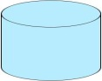
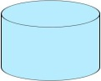
Métodos de Avaliação
«
» Validação Cruzada
(o mais usado, geralmente com k=10)
dados
treino
teste
k=3
modelo de decisão
avaliação do modelo através de medidas de média e desvio padrão
«

Slide 101
Métodos de Avaliação
«
» Bootstrap
(mais adequado para amostras pequenas)
treino
teste
dados
1
modelo de decisão
2
.
.
.
.
.
.
k
avaliação do modelo através de medidas de média e desvio padrão
Amostragem
com reposição
«

Slide 102
Métodos de Avaliação
«
» Métricas
A avaliação do desempenho de um algoritmo supervisionado é realizada através de diferentes medidas disponíveis para os diferentes tipos de problemas:
Classificação
Regressão
«

Slide 103
Métodos de Avaliação
«
» Avaliação de algoritmos de classificação
A avaliação do desempenho de um classificador baseia-se nas contagens de exemplos de teste corretamente e incorretamente previstos pelo classificador (Tan et al., 2006).
A matriz de confusão facilita a visualização do número de classificações corretas e do número de classificações preditas para cada classe, de um determinado conjunto de exemplos, segundo o classificador em análise.
«

Slide 104
Métodos de Avaliação
«
» Avaliação de algoritmos de classificação
Num problema de classificação em que o conjunto de dados tem apenas duas categorias, é muitas vezes considerada uma como ‘positiva’ e a outra como ‘negativa’ (Bramer, 2007).
As entradas da matriz de confusão são referidas como:
TP - verdadeiros positivos (true positives),
FP - falsos positivos (false positives),
FN - falsos negativos (false negatives),
TN - verdadeiros negativos (true negatives)
«

Slide 105
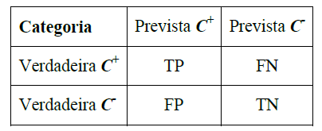
Métodos de Avaliação
«
» Avaliação de algoritmos de classificação
A tabela seguinte apresenta a matriz de confusão para um problema de classificação binária.
TP – nº de exemplos da categoria ‘positiva’ corretamente previstos
FP – nº de exemplos da categoria ‘positiva’ incorretamente previstos
FN – nº de exemplos da categoria ‘negativa’ incorretamente previstos
TN – nº de exemplos da categoria ‘negativa’ corretamente previstos
«

Slide 106
Métodos de Avaliação
«
» Métrica para classificação
Taxa de Erro
ou
Dado um conjunto de dados com n objetos, sobre o qual a avaliação será realizada, essa taxa corresponde à proporção de exemplos desse conjunto classificados incorretamente, obtidos por comparação entre a classe conhecida de , ou seja , com a classe prevista .
«

Slide 107
Métodos de Avaliação
«
» Métrica para classificação
Precisão (precision):
A precisão para a categoria c mede a percentagem de atribuições corretas entre todos os exemplos atribuídos a c.
«

Slide 108
Métodos de Avaliação
«
» Métrica para classificação
Sensibilidade (recall):
A medida recall para a categoria c indica a percentagem de atribuições corretas em c entre todos os exemplos que deviam ser atribuídos a c.
«

Slide 109
Métodos de Avaliação
«
» Métrica para classificação
Faceli et al. (2011) consideram a precisão uma medida de exatidão do classificador e a recall uma medida da sua completude.
A análise destas duas medidas em separado normalmente não é discutida. No entanto, a média harmónica das duas medidas dá origem à medida-F1.
Medida-F1:
«

Slide 110
Métodos de Avaliação
«
» Métricas de erro para regressão
Mean Square Error
Mean Absolute Error
n: corresponde ao número de objetos sobre o qual a avaliação será realizada
: objeto i
: classe conhecida de
: classe prevista para
Valores mais baixos correspondem a melhor capacidade preditiva.
«

Slide 111
Exercício
«
» Exercício 3.1.
«

Slide 112
Modelos Exploratórios e Modelos Preditivos
«
Clustering
Regras de Associação
k - Nearest Neighbour (k-NN)
Redes Bayesianas
Redes Neuronais
Support Vector Machine (SVM)
Árvores de Decisão
Árvores de Regressão
«

Slide 113
Clustering
«
» Clustering, Análise de Clusters ou Agrupamentos
A Análise de Clusters é um conjunto de técnicas estatísticas que são aplicadas com o objetivo de encontrar agrupamentos naturais ou segmentos nas observações de um conjunto de dados.
A Análise de Clusters também é conhecida nos domínios da Estatística e Análise de Dados por Análise Classificatória.
«

Slide 114
Clustering
«
» Clustering, Análise de Clusters ou Agrupamentos
Utilizada em vários domínios, como por exemplo:
No Marketing devido à necessidade de segmentação que consiste em dividir o mercado em diferentes subconjuntos (segmentos, ou nichos) que se comportam de forma da mesma forma ou que apresentam necessidades semelhantes.
Clima : identificação de padrões de incêndios em municípios
Medicina: analisar os diferentes tipos de depressão e classificá-los de acordo com os sintomas
Demografia: identificar grupos de municípios de acordo com o perfil de envelhecimento
«

Slide 115
Clustering
«
» Após formação dos grupos
Os grupos devem ser homogéneos, ou seja, os objetos dentro de cada grupo devem ser semelhantes.
Os objetos pertencentes a grupos distintos devem ser diferentes.
Segmentos=grupos=classes
«

Slide 116
Clustering
«
» Metodologias de Análise de Clusters
Hierárquica – é feito um agrupamento ascendente dos n indivíduos ou variáveis, começando por n clusters até ao número final de grupos.
Não hierárquica – é feito um agrupamento com base num número definido de clusters e os novos casos são classificados de acordo com a proximidade dos centros dos grupos já existentes.
Fuzzy – ao contrário dos casos anteriores, em que não pode haver sobreposição dos grupos, no fuzzy clustering essa sobreposição pode existir.
«

Slide 117
Clustering
«
» Metodologias de Análise de Clusters
Outra classificação
Métodos baseados em distâncias:
- Métodos de Partição / Métodos Hierárquicos
Outros métodos:
- CobWeb: algoritmo de clustering incremental em que se trabalha com os dados de forma incremental da raiz para as folhas (Witten and Frank, p. 212)
EM (expectation – maximization): algoritmo que se baseia na distribuição dos dados (Witten and Frank, p. 221)
Self Organization Maps (SOM): tipo de rede neural artificial (RNA) que é treinada para aprender em dimensões baixas (tipicamente bidimensional). Ao contrário das RNA, os SOM ​​são diferentes no sentido de que usam uma função de vizinhança para preservar as propriedades topológicas do espaço de entrada.
«

Slide 118
Clustering
«
» Análise Hierárquica
Na análise hierárquica é feito um agrupamento ascendente dos n indivíduos ou variáveis, começando por n clusters até ao número final de grupos.
Baseia-se na construção de uma matriz de semelhança ou diferenças, em que cada elemento da matriz descreve o grau de semelhança ou diferença entre cada dois casos, com base nas variáveis escolhidas.
«

Slide 119
Clustering
«
» Análise Hierárquica
Dado um conjunto de dados, uma hierarquia é um conjunto de subconjuntos (clusters) tais que :
O conjunto completo é um cluster;
Cada observação isolada é um cluster (singleton);
Dados dois clusters na hierarquia:
- ou não têm observações em comum
- ou então um cluster está incluído no outro (não existe sobreposição)
É comum por razões práticas, que a agregação se faça aos pares.
A representação associada designa-se por dendrograma.
«

Slide 120
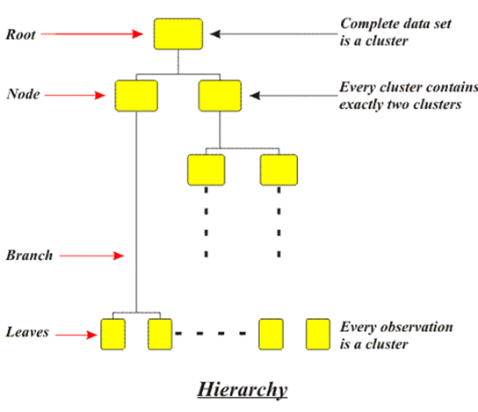
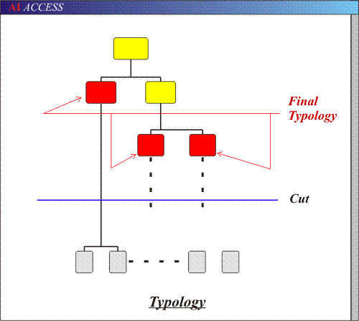
Clustering
«
» Análise Hierárquica (Dendrograma)
In In http://www.aiaccess.net/English/Glossaries/GlosMod/e_gm_k_means.htm
«

Slide 121
Clustering
«
» Análise Hierárquica (Dendrograma)
In In http://www.aiaccess.net/English/Glossaries/GlosMod/e_gm_k_means.htm
«

Slide 122
Clustering
«
» Análise Hierárquica
- No processo de formação de grupos através e análise de clusters hierárquica é importante definir:
uma medida de semelhança para agrupar indivíduos semelhantes
um critério de agregação de indivíduos
«

Slide 123
Clustering
«
» Análise Hierárquica
Para realizar uma Análise de Clusters é necessário um conjunto de n indivíduos e p variáveis.
O método agrega os indivíduos semelhantes, decorrendo em quatro etapas:
Seleccionar os indivíduos e as variáveis;
Definir a medida de semelhança ou distância entre indivíduos;
Definir o critério de agregação;
Validar os resultados.
«

Slide 124
Clustering
«
» Análise Hierárquica
Seleccionar os indivíduos e as variáveis;
O investigador deverá ter em conta o seu conhecimento da informação para fazer a selecção adequada da base de dados (indivíduos e variáveis);
As variáveis têm de ser do mesmo tipo, para se poder usar a mesma medida de semelhança entre indivíduos.
«

Slide 125
Clustering
«
» Análise Hierárquica
2. Definir a medida de semelhança ou distância entre indivíduos;
Distância euclidiana, coseno, correlação de Pearson, etc. (variáveis quantitativas)
Quiquadrado, Phiquadrado, etc.(variáveis qualitativas)
«

Slide 126
Clustering
«
» Análise Hierárquica
3. Definir o critério de agregação (cluster method);
Exemplos de métodos de agregação:
Vizinho mais próximo (Nearest Neighbour ou single linkage): Em cada iteração é escolhido o emparelhamento entre os indivíduos com menor distância. Depois é escolhida a menor distância entre os indivíduos e os novos clusters.
Vizinho mais afastado (Furthest Neighbour ou complete linkage):
Em cada iteração é escolhido o emparelhamento entre os indivíduos com menor distância. Depois é escolhida a maior distância entre os indivíduos e os novos clusters.
Ward: baseia-se na perda de informação resultante do agrupamento dos indivíduos, medida através da soma dos quadrados dos desvios das observações individuais relativamente às médias dos grupos em que são classificadas.
«

Slide 127
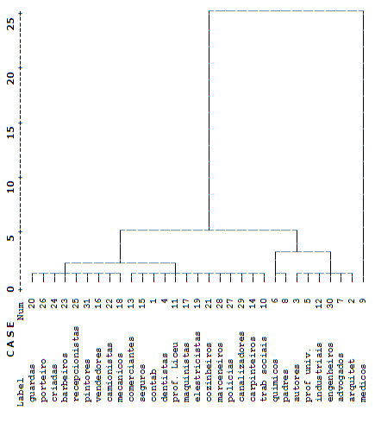
Clustering
«
» Análise Hierárquica
4. Validar os resultados.
Dendrograma.
Qual o número ideal de classes?
«

Slide 128
Clustering
«
» Análise Hierárquica
Exemplo ilustrativo:
1. Matriz de dados
2. Matriz de distâncias entre 4 objetos: a,b,c,d
 | V1 | V2
a | 1 | 3
b | 5 | 8
c | 1 | 2
d | 6 | 5
 | a | b | c | d
a | 0 | 5 | 3 | 9
b | 5 | 0 | 7 | 4
c | 3 | 7 | 0 | 6
d | 9 | 4 | 6 | 0

Slide 129

Clustering
«
» Análise Hierárquica
Exemplo ilustrativo:
3. Definir o critério de agregação: Nearest Neighbour (Single Linkage)
Min [d(a,b), d(c,b))]= d(a,b)=5
Min d= d(b,d)=d(d,b)=4
Min d= d(a,c)=d(c,a)=3
 | a | b | c | d
a | 0 | 5 | 3 | 9
b | 5 | 0 | 7 | 4
c | 3 | 7 | 0 | 6
d | 9 | 4 | 6 | 0
 | a | b | c | d
a | 0 | 5 | 3 | 9
b | 5 | 0 | 7 | 4
c | 3 | 7 | 0 | 6
d | 9 | 4 | 6 | 0
 | a+c | b | d
a+c | 0 | 5 | 6
b | 5 | 0 | 4
d | 6 | 4 | 0
 | a+c | b | d
a+c | 0 | 5 | 6
b | 5 | 0 | 4
d | 6 | 4 | 0
Matriz de distâncias entre 4 objetos: a,b,c,d
Min [d(a+c,b), d(a+c,d))]= d(a+c,b)=5
 | a+c | b+d
a+c | 0 | 5
b+d | 5 | 0
«

Slide 130
Clustering
«
» Análise Hierárquica
Exemplo ilustrativo :
4. Dendrograma
Dist.
5
4
3
a c b d
«

Slide 131
Clustering
«
» Análise Hierárquica
 | Membros no cluster |  |  | ESS
 | 1 | 2 | 3
1 | a, b | c | d | 20,5
2 | a, c | b | d | 0,5
3 | a,d | b | c | 14,5
4 | b,c | a | d | 26,0
5 | b,d | a | c | 5,0
6 | c,d | a | b | 17,0
1 | a,b,c | d |  | 31,3
2 | a,b,d | c |  | 26,7
3 | a,c,d | b |  | 21,3
4 | b,c,d | a |  | 32,0
1 | a,b | c,d |  | 37,5
2 | a,c | d,b |  | 5,5
3 | a,d | b,c |  | 40,5
Exemplo ilustrativo:
3. Definir outro critério
de agregação: ward
Passos:
- Cálculo das médias das variáveis para cada grupo;
- Cálculo do quadrado da distância Euclidiana entre essas médias e os valores das variáveis para cada indivíduo
- Soma das distâncias para todos os indivíduos (soma dos quadrados das diferenças ou erros) - Minimiza a variância dentro dos grupos minimizando a soma dos quadrados dos erros (ESS).
«

Slide 132
Exercício
«
» Exercício 4.1. e 4.2.
«

Slide 133
Clustering
«
» Análise Hierárquica
1. Dados: incêndios
2. Definir a medida de semelhança ou distância entre indivíduos:
Quadrado da distância euclidiana
3. Definir o critério de agregação;
Nearest Neighbour, Furthest Neighbour, Ward
4. Validar os resultados.
«

Slide 134
Clustering
«
» Análise Hierárquica
Exemplo:
Dados: fonte: ICNF - Instituto da Conservação da Natureza e das Florestas)
http://www.icnf.pt/portal
Variáveis :
V1: Dimensao média;
V2: Ocorrências/área;
V3: % área ardida;
V4: povoamentos /área ardida
«

Slide 135
Clustering
«
» Análise Hierárquica
Exemplo:
2. Definir a medida de semelhança ou distância entre indivíduos:
Quadrado da distância euclidiana entre dois pontos i,j
«

Slide 136
Clustering
«
» Análise Hierárquica
Exemplo:
3. Definir o critério de agregação;
Nearest Neighbour (Single Linkage)
Furthest Neighbour (Complete Linkage)
Critério de Ward
«

Slide 137
Clustering
«
» Análise Hierárquica
Exemplo:
4. Validar os resultados.
Verificar qual o número ideal de clusters
Comparar vários critérios de agregação / estabilidade da solução?
Fazer análise descritiva das classes encontradas. Os grupos são diferentes ? (recorrer a testes paramétricos ou não paramétricos para confirmar estas diferenças)
«

Slide 138
Clustering
«
» Análise Hierárquica
Exemplo:
4. Validar os resultados.
Verificar qual o número ideal de clusters
Baseado no dendrograma
Embora não exista uma regra universal, o corte deve-se fazer no local onde existe o maior salto de distância
«

Slide 139
Clustering
«
» Análise Hierárquica
Exemplo:
4. Validar os resultados.
Verificar qual o número ideal de clusters
Baseado no dendrograma
Embora não exista uma regra universal, o corte deve-se fazer no local onde existe o maior salto de distância
O número de clusters em causa é também determinante para a solução
«

Slide 140
Exercício
«
» Exercício 4.3. e 4.4.
«

Slide 141
Clustering
«
» Análise Não Hierárquica
KMeans
É um método que visa a partição de n observações em k clusters, em que cada observação pertence ao cluster com o centro mais próximo da média.
O objetivo do k-Means é minimizar a soma do erro quadrático dos vários grupos gerados.
Pelo seu funcionamento o k-Means apenas possibilita a convergência para um mínimo local designado de centróide, dado um determinado número de grupos.
É uma técnica de clustering baseada na minimização de um critério.
Baseia-se numa escolha prévia do número de pontos inicial (centróides)
«

Slide 142
Clustering
«
» Análise Não Hierárquica
KMeans
Algoritmo:
1. Selecionar K pontos como sendo os centróides iniciais
2. Repetir até se atingir o mínimo do critério estabelecido:
2.1. Formar K clusters, associando cada novo ponto (registo de uma base de dados) ao centróide mais próximo
2.1. Recalcular o centróide de cada cluster
«

Slide 143
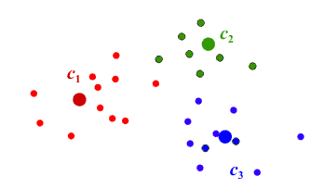
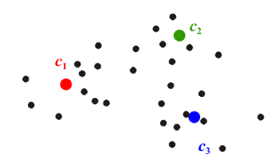
Clustering
«
» Análise Não Hierárquica (ilustração do Kmeans)
In In http://www.aiaccess.net/English/Glossaries/GlosMod/e_gm_k_means.htm
«

Slide 144
Clustering
«
» Análise Não Hierárquica (ilustração do Kmeans)
In In http://www.aiaccess.net/English/Glossaries/GlosMod/e_gm_k_means.htm
«

Slide 145
Clustering
«
» Análise Não Hierárquica
Kmeans: vantagens e desvantagens face à análise hierárquica
Vantagens
Trata-se de um método concetualmente mais simples e mais rápido.
Desvantagens:
Utilizador tem de escolher o valor K (número de clusters) (enquanto no caso da análise hierárquica, essa escolha pode ser “natural”).
Dado um conjunto K de clusters, estes grupos vão depender muito da configuração inicial de centróides o que leva a uma interpretação dos clusters mais incerta.
«

Slide 146
Exercício
«
» Exercício 4.5. e 4.6.
«

Slide 147
Regras de Associação
«
» Regras de Associação
Modelo exploratório.
Descoberta de associações que ocorrem significativamente numa BD.
As regras são extraídas a partir de bases de dados que contêm transações formadas por conjuntos de itens do domínio da aplicação.
A tarefa ‘associação’ pretende encontrar relacionamentos ou padrões frequentes entre conjuntos de dados.
«

Slide 148
Regras de Associação
«
» Regras de Associação
Considere-se:
- Conjunto de itens:
- Conjunto de transações:
Uma regra de associação é uma implicação da forma ,
onde , e .
«

Slide 149
Regras de Associação
«
» Suporte de uma regra
- O suporte da regra é a probabilidade do conjunto de itens {A, B}.
» Confiança de uma regra
- A confiança da regra é a probabilidade condicional de B dado A.
«

Slide 150
Regras de Associação
«
» Lift de uma regra
- Um valor de lift igual a 1, indica que A e B são independentes.
- Um valor de lift igual < 1, indica que A e B são negativamente correlacionados.
- Um valor de lift igual > 1, indica que A e B são positivamente correlacionados.
«

Slide 151
Regras de Associação
«
» Algoritmo Apriori
O algoritmo percorre a BD em profundidade e gera itemsets candidatos de k elementos a partir de conjuntos de itens de k−1 elementos.
A partir dos k-itemsets candidatos é percorrida a BD para determinar se os mesmos são frequentes, identificando assim todos os k-itemsets frequentes.
«

Slide 152
Regras de Associação
«
» Algoritmo Apriori
O princípio “Apriori”:
- Qualquer subconjunto de itens frequentes deve ser frequente;
- Qualquer sobreconjunto de conjuntos de itens frequentes deve ser frequente.
Extrair conjuntos de itens frequentes:
- Encontrar os conjuntos de itens frequentes que tenham pelo menos o suporte mínimo dado;
- Encontrar iterativamente os conjuntos de itens;
- Usar os itens frequentes para gerar regras de associação.
«

Slide 153
Regras de Associação
«
» Exemplo:
Encontrar os conjuntos de itens frequentes
Encontrar as regras com confiança > 80%
Conjunto de itens:
Conjunto de transações:
Suporte mínimo = 50%
Ck: itemsets candidatos de k elementos
Lk: itemsets frequentes de k elementos
«

Slide 154
Regras de Associação
«
» Exemplo
L1
itemset | suporte
C1
itemset | suporte
T | Itens
C2
L2
C3
itemset | suporte
itemset | suporte
L3
itemset | suporte
itemset | suporte
«

Slide 155
Regras de Associação
«
» Conjuntos de itens frequentes
0 itens | 1 item | 2 itens | 3 itens
«

Slide 156
Regras de Associação
«
» Encontrar as regras com confiança > 80%
Regra | Suporte | Confiança
«

Slide 157
Exercício
«
» Exercício 4.7.
«

Slide 158
Exercício
«
» Exercício 4.8.
«

Slide 159
Modelos preditivos
«
» Visão Geral
Fase Treino
Fase Validação
Fase Teste
Fase Aplicação
Generalização
Escolha
do Modelo
Avaliação
Dados
reais
Modelos
√
√
1/2
Conhecimento
treino
1/4
1/4
validação
Dados
de treino
teste
«

Slide 160
Modelos preditivos
«
» Conceitos
atributo-resposta (i.e. atributo-alvo) e atributos-preditivos;
problemas no conjunto de treino (e.g. ruído, dados em falta, …);
curse of dimensionality;
generalização (lazy learners vs. eager learners);
precisão e exactidão;
sub-ajustamento vs. sobre-ajustamento;
critérios de paragem de um algoritmo;
máximos locais e máximo global.
«

Slide 161
Modelos preditivos
«
» Conceitos: conjunto de treino
e.g.
atributo-resposta (atributo-alvo)
2 atributos-preditivos
ruído nos dados (noisy data);
dados em falta (missing data);
exemplos fronteiriços (borderline);
dados desequilibrados (imbalanced data).
A
y
x
«

Slide 162
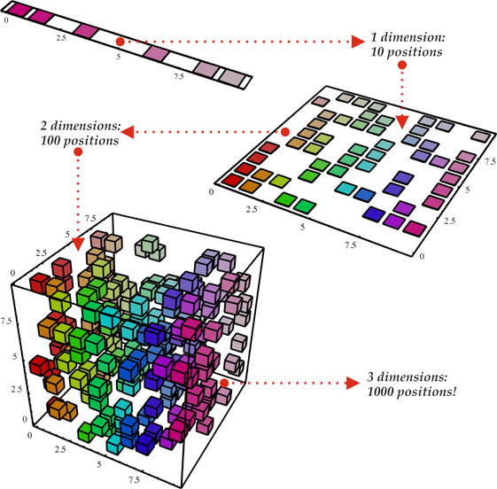
Modelos preditivos
«
» Conceitos: curse of dimensionality
- Quanto mais atributos houver, mais informação estará disponível.
- Mas também maior será o espaço de soluções a explorar.
Y. Bengio (2008) “CurseDimensionality.jpg”
«

Slide 163
Modelos preditivos
«
» Conceitos: generalização
lazy learner: as queries são feitas ao conjunto de treino;
eager learner: as queries são feitas ao modelo após a generalização.
Conjunto de Treino
Generalização
Modelo
«

Slide 164
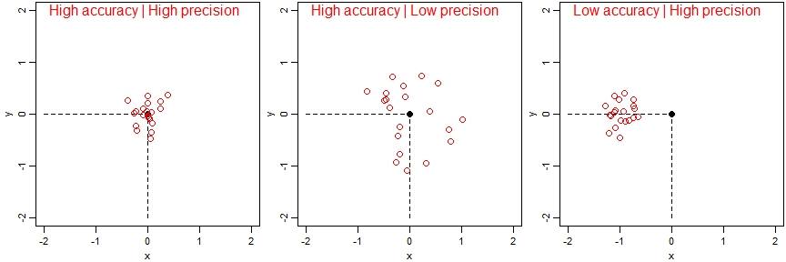
Modelos preditivos
«
» Conceitos: precisão e exactidão
Os conceitos precisão e exactidão não são antagónicos;
Mas é comum que para obter uma maior precisão se tenha que “sacrificar” a exactidão (e.g. k-NN, Árvores de decisão).
«

Slide 165
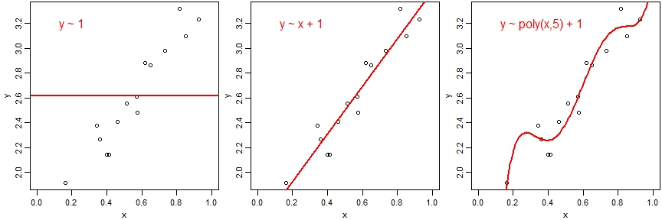
Modelos preditivos
«
» Conceitos: sub- e sobre-ajustamento
sub-ajustamento: extrai pouco conhecimento dos dados;
sobre-ajustamento: não constrói generalizações dos dados.
«

Slide 166
Modelos preditivos
«
» Conceitos: critérios de paragem
A maior parte dos algoritmos dos modelos preditivos são iterativos;
Em cada iteração estes algoritmos tentam ajustar melhor o modelo ao conjunto de treino;
Este ajustamento pára quando se atinge determinado critério:
i) número de iterações máximo é atingido;
ii) erro reduz-se abaixo de um limiar de erro (e.g. ε = 0);
iii) não há alteração do modelo.
«

Slide 167
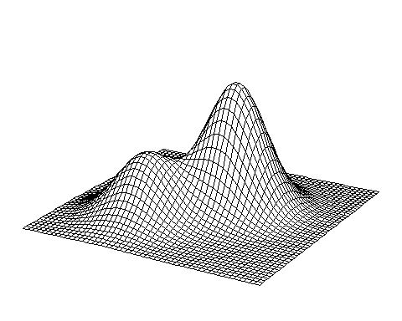
Modelos preditivos
«
» Conceitos: máximos locais e globais
hill climbing (algoritmo greedy);
stochastic hill climbing;
simulated annealing.
adaptado de Headlessplatter (2007) “Local_maximum.png”
«

Slide 168
k-NN
«
» Enquadramento
O k-NN, ou algoritmo dos vizinhos mais próximos, é o mais simples de todos os algoritmos de Data Mining e é baseado em distâncias;
Pode ser usado em classificação ou regressão (i.e. estimação);
O exemplo a avaliar é comparado aos exemplos mais próximos do conjunto de treino;
É considerado lazy learner (cf. eager learning), porque não constrói generalizações a partir dos exemplos de treino, estando mais susceptível a ruído e a dados em falta.
«

Slide 169
k-NN
«
» k - Nearest Neighbour (k-NN)
O algoritmo k-NN é um método baseado em distâncias;
Atributos quantitativos: a distância euclidiana é a mais usual
Atributos qualitativos: e.g., distância de Hamming
«

Slide 170
k-NN
«
» Algoritmo para Classificação
Dado um ponto x = {?} a classificar:
1) Calcular a distância desse ponto a todos os pontos do conjunto de treino.
2) Observar os k vizinhos mais próximos, cada vizinho vota numa classe;
3) Escolhe-se a classe mais votada;
4) O ponto a classificar é classificado pela classe mais votada.
«

Slide 171
k-NN
«
» Algoritmo para Regressão
Dado um ponto x = {?} a estimar:
1) Calcular a distância desse ponto a todos os pontos do conjunto de treino.
2) Observar os k vizinhos mais próximos;
3) Calcula-se uma média ponderada pelas distâncias;
4) A estimação é dada por essa média.
«

Slide 172
k-NN
«
» Exemplo
x
Para 1 vizinho mais próximo, x é classificado como
Para 3 vizinhos mais próximos, x é classificado como
Para 5 vizinhos mais próximos, x é classificado como
«

Slide 173
k-NN
«
» Vantagens e Desvantagens
Modelos são simples de usar e interpretar.
Não faz generalizações e é susceptível a ruído e a dados em falta;
Podem-se tornar computacionalmente intensos com números elevados de atributos (i.e. curse of dimensionality);
Escolha da métrica de distância e do parâmetero k pode ser complexa (mas existem algoritmos desenvolvidos para o efeito);
«

Slide 174
Exercício
«
» Exercício 4.9.
«

Slide 175
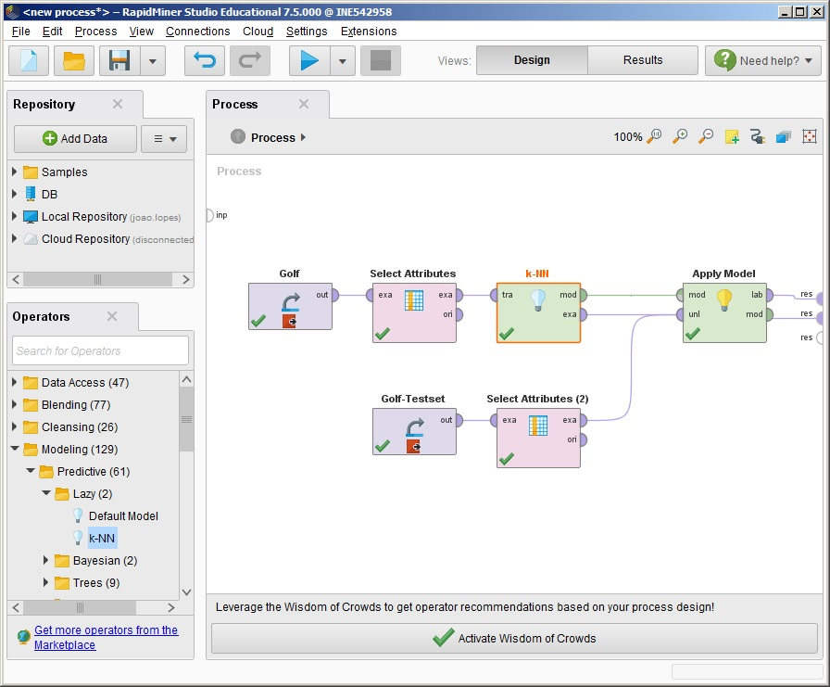
k-NN
«
» No RapidMiner
«

Slide 176
k-NN
«
» No R
library("class")
trainset <- read.csv("../data/golf.csv",header=TRUE)
testset <- read.csv("../data/golf-testset.csv",header=TRUE)
res <- knn(trainset[,c("Temperature","Humidity")], #training set (attr.)
testset[,c("Temperature","Humidity")], #testing set
trainset[,"Play"], #training set (cl.)
k=1) #k-nearest neighbour
#Confusion Matrix
conf_mat <- table(testset[,c("Play")],res)
conf_mat
«

Slide 177
k-NN
«
#Error rate
err_rt <- 100*(sum(conf_mat) - sum(diag(conf_mat)))/sum(conf_mat)
err_rt
«

Slide 178
Naive Bayes
«
» Enquadramento
Este algoritmo, baseado em probabilidades, tem sido estudado desde os anos 60, mas mantém-se competitivo com métodos recentes mais avançados (nomeadamente na Categorização de Texto);
Pressupõe ingenuamente (naive) a independência entre atributos, mas é robusto a ligeiras violações deste pressuposto;
Apesar de poder estimar as probabilidade com pouca exactidão, tipicamente consegue classificar de forma exacta;
O algoritmo requer um número de parâmetros linear com o número de atributos (i.e. não sofre de curse of dimensionality).
«

Slide 179
Naive Bayes
«
» Teorema de Bayes
O algoritmo Naive Bayes é um método probabilístico baseado no teorema de Bayes.
- Prob. dos parâmetros θ (Probabilidade a priori);
- Prob. dos dados D (Probabilidade dos dados);
- Prob. dos parâmetros θ dado os dados D (Probabilidade posterior).
Prob. dos dados D dados os parâmetros θ (Verosimilhança)
Prob. dos dados D e dos parâmetros θ (Probabilidade conjunta)
«

Slide 180
Naive Bayes
«
» Naive Bayes
Probabilidade de cada classe c para um conjunto de teste T é
onde,
P(c) é a probabilidade a priori de cada classe c (e.g. proporcional à frequência de cada classe; uniforme; …);
P(T) é a probabilidade de observar o conjunto de teste T;
P(T | c) é a verosimilhança, ou seja a probabilidade de observar T para cada classe c.
«

Slide 181
Naive Bayes
«
» Naive Bayes
Sendo ,…, valores de p atributos do conjunto de teste T,
é constante para todas as classes. Para comparar classes só precisamos do numerador,
Assumindo independência entre atributos,
«

Slide 182
Naive Bayes
«
» Exemplo Naive Bayes
Conjunto de Teste (1000 elementos):
 | Tamanho |  | Doçura |  | Cor |  | Total
Classe | Longa | Curta | Doce | Amarga | Amarela | Outra
Banana | 400 | 100 | 350 | 150 | 450 | 50 | 500
Laranja | 0 | 300 | 150 | 150 | 300 | 0 | 300
Outra | 100 | 100 | 150 | 50 | 50 | 150 | 200
Total | 500 | 500 | 650 | 350 | 800 | 200 | 1000
Exemplo a testar x = {Longa; Doce; Amarela}
«

Slide 183
Naive Bayes
«
» Exemplo Naive Bayes
Probabilidades a priori:
P(Banana) = 0.5
P(Laranja) = 0.3
P(Outra) = 0.2
Probabilidade dos dados:
P(Longa) = 0.5
P(Doce) = 0.65
P(Amarela) = 0.8
Verosimilhança:
P(Longa | Banana) = 0.8
P(Longa | Laranja) = 0.0
P(Longa | Outra) = 0.5
P(Doce | Banana) = 0.7
P(Doce | Laranja) = 0.5
P(Doce | Outra) = 0.75
P(Amarela | Banana) = 0.9
P(Amarela | Laranja) = 1.0
P(Amarela | Outra) = 0.25
«

Slide 184
Naive Bayes
«
» Exemplo Naive Bayes
«

Slide 185
Naive Bayes
«
» Exemplo Naive Bayes
«

Slide 186
Naive Bayes
«
» Naive Bayes com atributos contínuos
Atributos distribuídos de acordo com uma distribuição normal. Assim a probabilidade do atributo x = v é dada por,
onde e são a média e o desvio padrão dos valores de x da classe c;
ou
Transformação dos valores contínuos em valores discretos.
«

Slide 187
Naive Bayes
«
» Vantagens e Desvantagens
Modelos são simples de usar e interpretar;
Permitem fazer generalizações;
Podem usar facilmente grandes quantidades de dados (i.e. não sofre de curse of dimensionality).
As probabilidades obtidas podem ser pouco exactas (sobretudo para conjuntos de teste pequenos);
O pressuposto de independência entre atributos raramente se verifica (apesar de alguma robustez à sua violação).
«

Slide 188
Exercício
«
» Exercício 4.10 e 4.11.
«

Slide 189
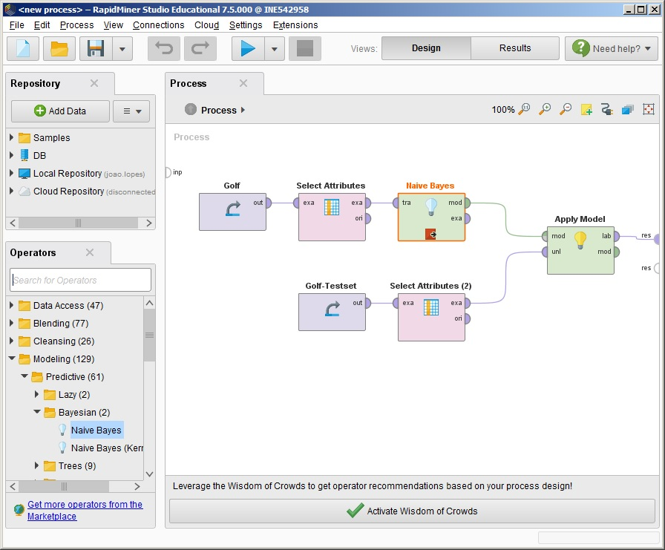
Naive Bayes
«
» No RapidMiner
«

Slide 190
Naive Bayes
«
» No R
library("e1071")
trainset <- read.csv("../data/golf.csv",header=TRUE)
testset <- read.csv("../data/golf-testset.csv",header=TRUE)
mod <- naiveBayes(Play ~ Outlook + Wind, #model design
trainset, #training set
laplace=0) #Laplace correction
res <- predict(mod, #model
testset[,c("Outlook","Wind")]) #testing set
#Confusion Matrix
conf_mat <- table(testset[,c("Play")],res)
conf_mat
«

Slide 191
Naive Bayes
«
#Error rate
err_rt <- 100*(sum(conf_mat) - sum(diag(conf_mat)))/sum(conf_mat)
err_rt
«

Slide 192
Árvores de Decisão
«
» Árvores de Decisão
Algoritmos baseados em procura que produzem uma estrutura de árvore com base no conjunto de treino;
Produzem modelos facilmente interpretáveis e são bastante úteis para descrever os dados;
Podem ser usados em classificação ou regressão (i.e. estimação);
Para variáveis-alvo qualitativas usa-se árvores de classificação, para variáveis quantitativas usa-se árvores de regressão.
«

Slide 193
Árvores de Decisão
«
» Estrutura de Árvore
A estrutura de árvore é um gráfico de fluxo em forma de árvore.
A árvore é composta pelos seguintes elementos: nó-raiz, nós-internos, ramos e nós-folha.
O nó-raiz é o nó que inicia a árvore, os nós-internos representam um teste a um atributo, os ramos representam o resultado do teste, e os nós-folha são portadores da informação sobre a variável-alvo.
«

Slide 194
Árvores de Decisão
«
» Exemplo*
Processo de decisão na concessão de crédito bancário
Conjunto de teste: 99 exemplos, 5 atributos (incl. atributo-alvo)
Exemplo de dados:
Montante | Idade | Salário | Conta | Decisão
100000 | 25 | 18000 | sim | concedido
150000 | 20 | 10000 | não | não concedido
300000 | 60 | 40000 | sim | concedido
50000 | 30 | 17000 | sim | concedido
250000 | 59 | 16500 | não | não concedido
…
*Faculdade de Economia do Porto, Apontamentos de Informática Aplicada, 2011
«

Slide 195
Árvores de Decisão
«
» Exemplo*
Processo de decisão na concessão de crédito bancário
Conjunto de teste: 99 exemplos, 5 atributos (incl. atributo-alvo)
Exemplo de dados:
Montante | Idade | Salário | Conta | Decisão
médio | júnior | médio | sim | concedido
médio | júnior | baixo | não | não concedido
alto | sénior | alto | sim | concedido
baixo | júnior | médio | sim | concedido
alto | sénior | médio | não | não concedido
…
*Faculdade de Economia do Porto, Apontamentos de Informática Aplicada, 2011
«

Slide 196
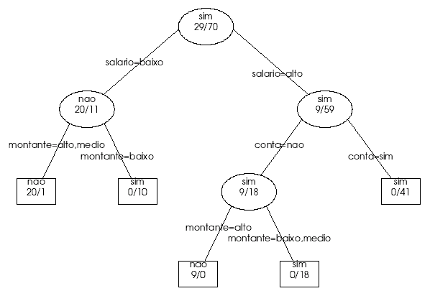
Árvores de Decisão
«
» Exemplo*
Nó-raiz
Nó-interno
valor do atributo-alvo
suporte
folha
*Faculdade de Economia do Porto, Apontamentos de Informática Aplicada, 2011
«

Slide 197
Árvores de Decisão
«
» Algoritmo
Como escolher o nó-raíz (e os nós-internos subsequentes)?
Como dividir e (subdividir) o conjunto de teste?
Quando parar de acrescentar nós-internos e terminar numa folha?
Que valor dar a cada folha?
«

Slide 198
Árvores de Decisão
«
» Algoritmo básico para atributos binários
Escolher a ordem dos atributos a usar aleatoriamente (e.g. ordem alfabética);
Para atributos binários (e.g. x = {0,1}) a divisão nos seus dois valores é natural;
Criar folhas só quando obtiver folhas “puras” (i.e. subconjunto de teste com apenas um dos valores da variável-alvo);
O valor da folha “pura” é o valor único da variável-alvo.
«

Slide 199
Árvores de Decisão
«
» Exemplo de algoritmo básico
Diagrama em árvore da conjunção (i.e. AND)*
A | B | ˄
0 | 0 | 0
0 | 1 | 0
1 | 0 | 0
1 | 1 | 1
A
0
1
(“0”=2 ,“1”=0)
(“0”=1, “1”=1)
* Adaptado de Gama, J. Faculdade de Economia do porto, EDC1, 2000/2001
«

Slide 200
Árvores de Decisão
«
» Exemplo de algoritmo básico
Diagrama em árvore da conjunção (i.e. AND)*
A | B | ˄
0 | 0 | 0
0 | 1 | 0
1 | 0 | 0
1 | 1 | 1
A
0
1
(“0”=2 ,“1”=0)
B
0
1
(“0”=1, “1”=0)
(“0”=0, “1”=1)
* Adaptado de Gama, J. Faculdade de Economia do porto, EDC1, 2000/2001
«

Slide 201
Árvores de Decisão
«
» Exemplo de algoritmo básico
Diagrama em árvore da conjunção (i.e. AND)*
A | B | ˄
0 | 0 | 0
0 | 1 | 0
1 | 0 | 0
1 | 1 | 1
A
0
1
0
B
(50%)
0
1
0
1
(25%)
(25%)
* Adaptado de Gama, J. Faculdade de Economia do porto, EDC1, 2000/2001
«

Slide 202
Exercício
«
» Exercício 4.12.
«

Slide 203
Árvores de Decisão
«
» Algoritmos de “particionamento recursivo”
As árvores são criadas dividindo recursivamente o conjunto de teste em subconjuntos (i.e. os subconjuntos formados são eles próprios divididos em subconjuntos mais pequenos);
A escolha do atributo para o nó-raiz (e nós-internos subsequentes) e como realizar a sua divisão é feito de modo a obter a “melhor” divisão dos dados após uma procura exaustiva;
Esta avaliação depende da métrica escolhida (tipicamente relacionadas com a homogeneidade dos subconjuntos formados);
Esta divisão termina quando é atingido determinado critério de paragem (e.g. obtém-se uma folha “pura”; o suporte da folha não reduz abaixo de determinado limiar; …).
«

Slide 204
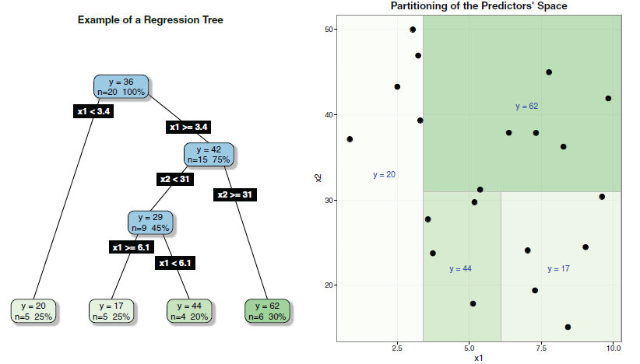
Árvores de Decisão
«
» Divisão recursiva
Figura 3.27 de Torga L. “Data Minig with R” (2017)
«

Slide 205
Árvores de Decisão
«
» Algoritmos (Métricas)
C4.5
métrica information gain
divisões multiplas
CART (Classification and Regression Trees)
métricas Gini impurity (categórica) e Redução de Variância (contínua)
divisões binárias
«

Slide 206
Árvores de Decisão
«
» Critério de paragem e Poda (pruning)
Árvores grandes de folhas pequenas: resultados demasiado específicos e com muito ruído (i.e. sobre-ajustamento);
Árvores pequenas de folhas grandes: resultados extraem pouco conhecimento dos dados (i.e. sub-ajustamento);
Poda (substituir nós-internos por folhas):
1) parar a construção da árvore quando se atinge determinado critério (i.e. pré-poda)
2) criar árvores muito grandes, seguido de eliminação de ramos estatisticamente pouco significantes (i.e. pós-poda).
«

Slide 207
Árvores de Decisão
«
» Valores das folhas
Variável-alvo categórica
valor mais frequente do subconjunto de teste da folha
Variáveis-alvo contínua
valor médio do subconunto de teste da folha
«

Slide 208
Árvores de Decisão
«
» Regras de Decisão
As Árvores de Decisão podem ser decompostas em Regras de Decisão;
Estas Regras de Decisão podem ser obtidas simplesmente por atravessar as árvores desde o nó-raíz até às folhas;
As Regras de Decisão são da forma IF A THEN B (e.g. IF salário= baixo & montante = baixo THEN conceder = sim)
O conjunto completo das Regras de Decisão é equivalente à Árvore de Decisão;
Regras podem ser interpretadas isoladamente aumentando a interpretabilidade da Árvore
«

Slide 209
Árvores de Decisão
«
» Exemplo*
*Faculdade de Economia do Porto, Apontamentos de Informática Aplicada, 2011
«

Slide 210
Árvores de Decisão
«
» Exemplo*
1) IF salário=baixo & montante={alto,médio} THEN não conceder
2) IF salário=baixo & montante=baixo THEN conceder
3) IF salário=alto & conta=não & montante=alto THEN não conceder
4) IF salário=alto & conta=não & montante={baixo,médio} THEN conceder
5) IF salário=alto&conta=sim THEN conceder
*Faculdade de Economia do Porto, Apontamentos de Informática Aplicada, 2011
«

Slide 211
Árvores de Decisão
«
» Exemplo*
IF salário=baixo
IF montante={alto,médio} THEN não conceder
ELSE conceder
ELSE
IF conta=não
IF montante=alto THEN não conceder
ELSE conceder
ELSE conceder
*Faculdade de Economia do Porto, Apontamentos de Informática Aplicada, 2011
«

Slide 212
Árvores de Decisão
«
» Regras de Decisão
As Regras de Decisão podem ser obtidas directamente dos dados;
Algoritmos para extração de regras variam em complexidade:
One R (One Rule): regras geradas com base num atributo
Top Down: parte de uma regra mais geral e vai acrescentando condições (de atributos presentes ou de outros)
Bottom up: parte de uma regras mais específica e vai retirando condições (eliminando atributos ou não)
«

Slide 213
Árvores de Decisão
«
» Regras de Decisão: One R
1) Para cada atributo A constrói-se uma regra A = v_{i} → C,
onde v_{i} = valores de A e C = classe mais frequente da variável;
2) Seleciona-se o atributo que possui menor erro.
Os erros são calculados como:
«

Slide 214
Árvores de Decisão
«
» Regras de Decisão: Qualidade
A qualidade de uma regra pode ser medida por:
«

Slide 215
Árvores de Decisão
«
» Vantagens e Desvantagens
Modelos são simples de usar e interpretar;
Mimetizam bem o processo de decisão humana.
São pouco exactos relativamente a outros métodos (problemas de enviesamento);
São pouco robustos a dados em falta e ruído dos dados (problemas de generalização);
Algoritmos de procura podem não capturar facilmente alguns conceitos de decisão (e.g. XOR).
«

Slide 216
Exercício
«
» Exercício 4.13.
«

Slide 217
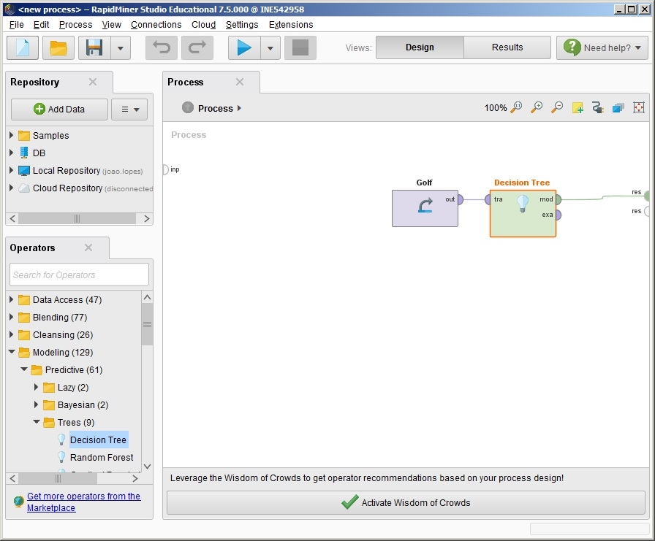
Árvores de Decisão
«
» No RapidMiner
«

Slide 218
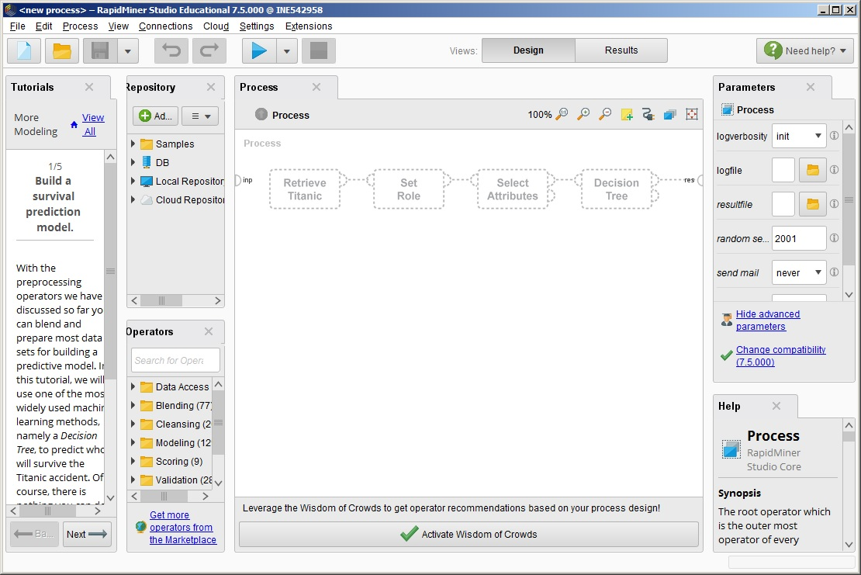
Árvores de Decisão
«
» No RapidMiner
«

Slide 219
Árvores de Decisão
«
» No R
library("rpart")
trainset <- read.csv("../data/golf.csv",header=TRUE)
testset <- read.csv("../data/golf-testset.csv",header=TRUE)
mod <- rpart(Play ~., #model design
trainset, #training set
method="class", #Categorical Tree
parms=list(split="gini"), #Metric "Gini Impurity"
control=rpart.control(
minsplit=4, #minimal size for split
minbucket=2, #minimal leaf size
cp=0.1, #minimal gain
maxdepth=20) #maximal depth
)
«

Slide 220
Árvores de Decisão
«
» No R
plot(mod,uniform=TRUE,branch=0.5,margin=0.05,main="Classification Tree")
text(mod,use.n=TRUE,all=TRUE,cex=0.8,fancy=TRUE,pretty=0)
res <- predict(mod, #model
testset, #testing set
type="class") #can be “prob” or “class”
#Confusion Matrix
conf_mat <- table(testset[,c("Play")],res)
conf_mat
#Error rate
err_rt <- 100*(sum(conf_mat) - sum(diag(conf_mat)))/sum(conf_mat)
err_rt
«

Slide 221
Redes Neuronais Artificiais
«
» Redes Neuronais Artificiais
Algoritmos de optimização inspirados nas redes neuronais do cérebro, onde redes densas de simples neurónios interligados realizam processos de aprendizagem muito complexos;
Os neurónios recebem um input de estímulos, estes estímulos juntam-se a partir de uma função de combinação e servem de input a uma função de activação que produz um output de resposta;
Podem ser usados em classificação ou regressão (i.e. estimação);
Os modelos mais simples tem um só neurónio (i.e. perceptron), os mais complexos são compostas por multi-camadas de neurónios.
«

Slide 222
Redes Neuronais Artificiais
«
» Single-layer perceptron (SLP)
Entradas
1
Pesos das conexões
Output.
Função de activação
Função de combinação
«

Slide 223
Redes Neuronais Artificiais
«
» Single-layer perceptron (SLP)
Função de combinação
Função de activação
Classificador Linear
Regressão Múltipla Linear
«

Slide 224
Redes Neuronais Artificiais
«
» Algoritmo para Classificador Linear
1) Inicializa os pesos aleatoriamente;
2) Sequencialmente percorre todos os exemplos de treino, onde para cada exemplo:
- Calcula o resultado (função de activação) do classificador linear;
- De acordo com o valor do erro, actualiza os pesos;
3) Volta ao 2) quando um exemplo está incorretamente classificado;
4) Retorna os pesos atualizados.
«

Slide 225
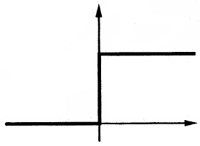
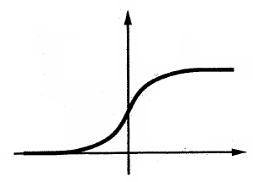
Redes Neuronais Artificiais
«
» Função de activação
- Função não-linear geralmente com output entre 0 e 1;
- Tipicamente, funções degrau ou funções sigmóide
«

Slide 226
Redes Neuronais Artificiais
«
» Actualização dos pesos (Backpropagation)
Algoritmos de optimização constituídos por duas fases: propagação e actualização dos pesos;
os inputs propagam-se para a frente pelas camadas da rede até à camada de output;
o output observado é comparado com o esperado usando uma função de custo e obtendo o erro;
o erro propaga-se para trás pelas camadas da rede desde o output até que todos os neurónios têm um erro associado;
esse erro actualiza os pesos de cada neurónio minimizando a função de custo;
«

Slide 227
Redes Neuronais Artificiais
«
» Actualização dos pesos (Backpropagation)
função-custo
taxa de aprendizagem
Define a magnitude do ajuste feito no valor de cada peso;
A magnitude define a velocidade de convergência da rede.
«

Slide 228
Exercício
«
» Exercício 4.14
«

Slide 229
Redes Neuronais Artificiais
«
» Multi-layer Perceptron (MLP)
As redes podem ser constituídas por diferentes camadas dispostas paralelamente. A primeira designa-se por camada de entrada, as camadas intermédias são designadas por camadas escondidas e a última camada é designada por camada de saída.
camada de entrada
camada escondida
camada de saída
«

Slide 230
Redes Neuronais Artificiais
«
» Dificuldades
1. Inputs e outputs devem ter valores entre 0 e 1;
2. Número de neurónios das camadas escondidas influenciam o ajustamento do modelo aos dados:
número reduzido pode levar a um sub-ajustamento;
número elevado pode levar a um sobre-ajustamento;
3. Taxa de aprendizagem influencia a convergência da optimização:
taxa reduzida pode levar a longos tempos de aprendizagem;
taxa elevada pode levar a perda de precisão;
4. Pesos iniciais influenciam o local de convergência da optimização.
«

Slide 231
Redes Neuronais Artificiais
«
» Estratégias
1. Transformação dos dados (e.g. minmax para atributos contínuos, variáveis indicadores (dummy) para atributos categóricos);
2. Utilizar avaliação de modelos para definir a arquitectura da rede;
3. Taxa de aprendizagem dinâmica (e.g. começar elevada e reduzir progressivamente);
4. Treinar a rede várias vezes utilizando diferentes valores iniciais para os pesos.
«

Slide 232
Redes Neuronais Artificiais
«
» Vantagens e Desvantagens
Grande capacidade de formar generalizações, e particularmente tolerante a ruído e a dados em falta;
Ajusta modelos complexos aos dados sem necessidade da sua discriminação prévia.
Os parâmetros ajustados dos modelos são de difícil interpretação (blackbox);
Os resultados podem ser pouco robustos porque dependem da arquitectura da rede e dos pesos iniciais das conexões.
«

Slide 233
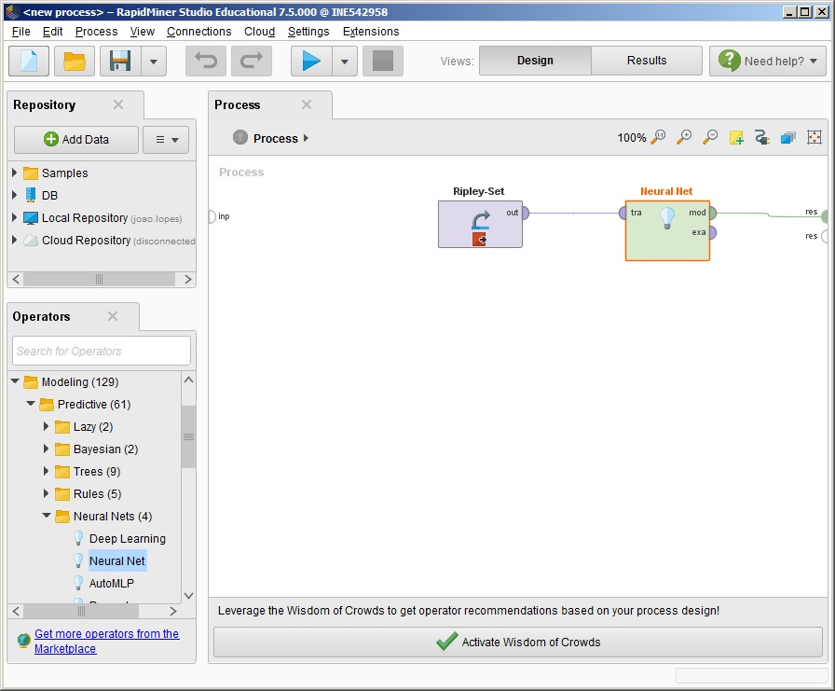
Redes Neuronais Artificiais
«
» No RapidMiner
«

Slide 234
Redes Neuronais Artificiais
«
» No R
library("nnet")
library("caret")
library("NeuralNetTools")
trainset <- read.csv("../data/ripley-set.csv",header=TRUE)
trainset[,"label"] = factor(trainset[,"label"],levels=c("0","1"))
#Create testing set by sampling with replacement
n <- nrow(trainset)
bootindex <- sample(1:n,size=n,replace=TRUE)
testset <- trainset[bootindex,]
#Select settings for artificial neural network
nn_decay <- 0.3 #weight decay (improved version of learning rate)
nn_maxit <- 500 #maximum number of iterations
«

Slide 235
Redes Neuronais Artificiais
«
grid1 <- expand.grid(size=1:5,decay=nn_decay)
train1 <- train(label ~., #model design
trainset, #training set
maxit=nn_maxit, #maximum number of iterations
tuneGrid=grid1, #parameter space to explore
metric="Accuracy", #metric to evaluate models
method="nnet",trace=FALSE)
nn_size <- train1$bestTune[1,1] #number of nodes in hidden layer
#Perform Neural Network fit
mod <- nnet(label ~., #model design
trainset, #training set
size=nn_size,decay=nn_decay,maxit=nn_maxit)
print(mod)
summary(mod)
plotnet(mod,cex_val=0.7,circle_cex=3)
olden(mod,bar_plot=TRUE)
«

Slide 236
Redes Neuronais Artificiais
«
res <- predict(mod, #model
testset, #testing set
type="class") #can be “raw” or “class”
#Confusion Matrix
conf_mat <- table(testset[,c("label")],res)
conf_mat
#Error rate
err_rt <- 100*(sum(conf_mat) - sum(diag(conf_mat)))/sum(conf_mat)
err_rt
«

Slide 237
Support Vector Machine
«
» Support Vector Machine (SVM)
Algoritmos de optimização que se baseiam na construção de um hiperplano óptimo (ou conunto de hiperplanos) com o objetivo de separar as classes de dados com a maior margem possível;
É utilizado para categorizações lineares, mas também permite classificações não-lineares (utilizando funções kernel);
Tanto permite modelos supervisionados (usando conjuntos de testes) como não-supervisionados (formando clusters naturais);
Pode ser usado em classificação ou regressão (i.e. estimação).
«

Slide 238
Support Vector Machine
«
» Linear SVM
Em termos geométricos pode ser visto como a procura de um hiperplano que separa um atributo categórico binário;
A separação completa (hard-margin) só é possível se o conjunto de treino for linearmente separável;
Escolhe, de entre um número infinito de hiperplanos, aquele que faz a separação máxima das duas classes;
No caso de não haver separação linear pode-se usar uma função de custo e ainda assim se encontrar a separação incompleta máxima (soft-margin);
Tipicamente existe um único máximo global bem definindo.
«

Slide 239
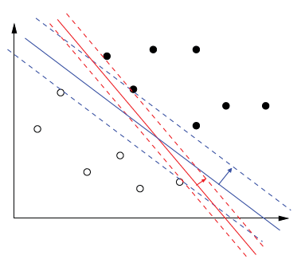
Support Vector Machine
«
» Linear SVM
hiperplano
margem
vectores de suporte
Figura 3.31 de Torga L. “Data Minig with R” (2017)
«

Slide 240
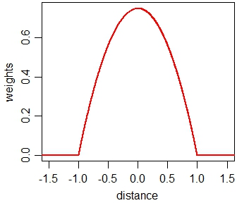
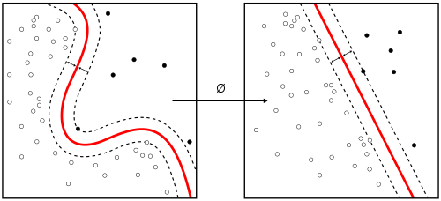
Support Vector Machine
«
» Nonlinear SVM
Na maioria dos problemas reais não é possível separar as classes linearmente;
Usa-se funções de kernel para definir fronteiras locais (e.g. Gaussiano, Epanechnikov, Polinomial, Radial)
epanechnikov kernel
Alisneaky (2011) “Kernel Machine.png”
«

Slide 241
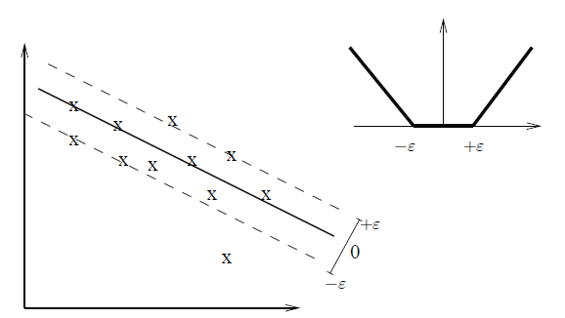
Support Vector Machine
«
» SVM for Regression
Erro != 0
y = m x + b [+ Erro]
envelope
Erro = 0
Figura 3.33 de Torga L. “Data Minig with R” (2017)
«

Slide 242
Support Vector Machine
«
» Algoritmos
Variável-alvo categórica
e.g. C-classification onde o C é o custo da classificação errada (soft-margin).
Variável-alvo contínua
e.g. ε-regression onde ε é o tamanho do “envelope” que define a “linha de regressão”.
«

Slide 243
Support Vector Machine
«
» Vantagens e Desvantagens
Grande capacidade de generalização.
Ajusta modelos complexos aos dados sem necessidade da sua discriminação prévia;
Tipicamente não tem problemas de convergência local, garantindo a procura pelo máximo global.
Os parâmetros ajustados dos modelos são de difícil interpretação (blackbox);
Falta de objectividade na escolha dos parâmetros da função kernell.
«

Slide 244
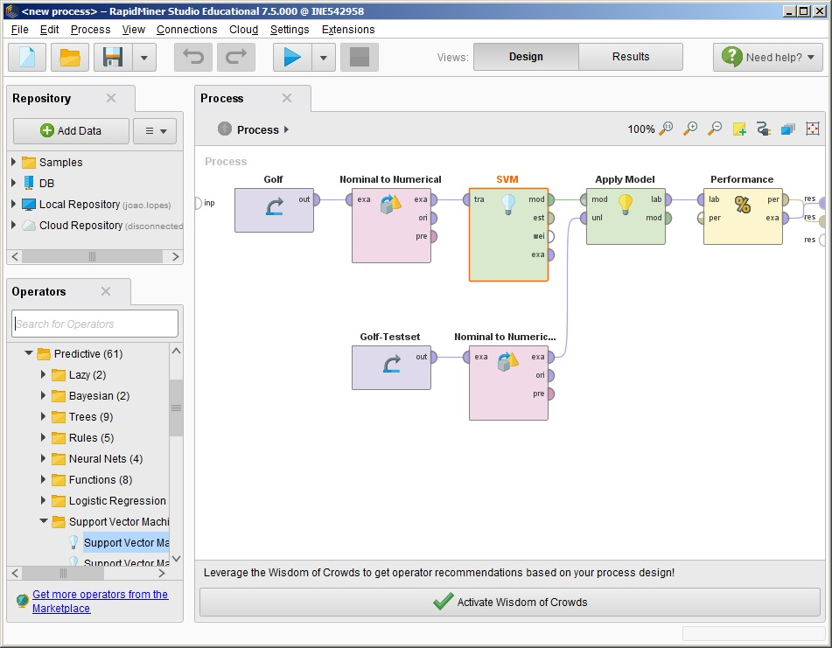
Support Vector Machine
«
» No RapidMiner
«

Slide 245
Support Vector Machine
«
» No R
library("e1071")
trainset <- read.csv("../data/golf.csv",header=TRUE)
testset <- read.csv("../data/golf-testset.csv",header=TRUE)
#Recoding dummy variables
trainset[,"Outlook"] <- factor(trainset[,"Outlook"])
trainset[,"Wind"] <- factor(trainset[,"Wind"])
tmp1 = model.matrix(~trainset[,"Outlook"]-1)
tmp2 = model.matrix(~trainset[,"Wind"]-1)
colnames(tmp1) = paste("Outlook",levels(trainset[,"Outlook"]),sep="_")
colnames(tmp2) = paste("Wind",levels(trainset[,"Wind"]),sep="_")
trainset = cbind(tmp1,tmp2,trainset[,c("Temperature","Humidity","Play")])
testset[,"Outlook"] <- factor(testset[,"Outlook"])
«

Slide 246
Support Vector Machine
«
testset[,"Wind"] <- factor(testset[,"Wind"])
tmp1 = model.matrix(~testset[,"Outlook"]-1)
tmp2 = model.matrix(~testset[,"Wind"]-1)
colnames(tmp1) = paste("Outlook",levels(testset[,"Outlook"]),sep="_")
colnames(tmp2) = paste("Wind",levels(testset[,"Wind"]),sep="_")
testset = cbind(tmp1,tmp2,testset[,c("Temperature","Humidity","Play")])
#Perform SVM
mod <- svm(Play ~ ., #model design
trainset, #training set
scale=TRUE, #scaling stored for testing
type="C-classification", #SVM algorithm
kernel="radial", #kernel type
gamma=1.0, #kernel gamma
cost=1.0, #C-constant (cost)
tolerance=0.001, #convergence epsilon
epsilon=0.0) #loss-function epsilon
«

Slide 247
Support Vector Machine
«
res <- predict(mod, #model
testset) #testing set
#Confusion Matrix
conf_mat <- table(testset[,c("Play")],res)
conf_mat
#Error rate
err_rt <- 100*(sum(conf_mat) - sum(diag(conf_mat)))/sum(conf_mat)
err_rt
«

Slide 248
Computação Natural
«
» Enquadramento
A computação natural inclui algoritmos que se inspiram em processos que ocorrem na Natureza;
Usados quando os métodos matemáticos tradicionais não podem ser usados ou são demasiado “dispendiosos”;
Algoritmos desenvolvidos para procura e otimização (i.e. seleção do melhor elemento de um conjunto);
São normalmente constituídos por heurísticas de procura acopladas a funções de custo (minimização) ou de fitness (maximização);
e.g. redes neuronais artificiais, computação evolutiva e inteligência de enxames.
«

Slide 249
Computação Natural
«
» Computação Natural
Computação Evolutiva (e.g. Algoritmos Genéticos)
Baseada na evolução natural dos sistemas biológicos, em que uma população de agentes em evolução (mutação) é selecionada (seleção) e troca informação entre si (crossover).
Inteligência de Enxames (e.g. Particle Swarm Optimization)
Baseada na inteligência colectiva de uma população de agentes que interagem a nível local. Os agentes são caracterizados pela sua posição e velocidade, e são influenciados pelo seu conhecimento e pelo conhecimento da sua vizinhança.
«

Slide 250
Algoritmos Genéticos
«
» Enquadramento
Tornados popular no início dos anos 70 por John Holland;
Baseados na evolução natural de sistemas biológicos;
Utilizam uma população de agentes, cada um caracterizado por uma sequência de valores dos atributos (cromossomas), que geram iterativamente novas gerações de agentes;
Os cromossomas são avaliados por uma função de fitness que deve ser maximizada.
A população evolui ao longo do tempo através de mecanismos evolutivos ao selecionar os “melhores” agentes para as gerações seguintes (seleção), por troca de informação entre agentes (crossover) e por transferência imperfeita de informação (mutação).
«

Slide 251
Algoritmos Genéticos
«
» Elementos dos Algoritmos Genéticos
Cada população é formada por vários agentes ou indivíduos, e esses indivíduos são representados por cromossomas;
A população de indivíduos gera novas populações ao longo do tempo (gerações) caracterizadas por diferentes conjuntos de cromossomas;
Os cromossomas são uma possível solução para o problema (i.e. hipótese) e são constituídos por um conjunto de valores dos atributos (genes);
A codificação binária dos atributos é comum representando presença ou ausência do atributo (mas existem outras alternativas);
Os mecanismos evolutivos actuam sobre os cromossomas.
«

Slide 252
Algoritmos Genéticos
«
» Mecanismos evolutivos
Seleção - os cromossomas com maior fitness são passados para a geração seguinte. Esta seleção pode ser determinística (passam os melhores) ou estocástica (existe uma probabilidade associada).
Crossover - os cromossomas “misturam-se”, trocando valores dos atributos entre si. O crossover pode ser feito por divisões de um ponto ou por múltiplos pontos;
Mutação - a informação dos cromossomas é alterada. Esta alteração pode ser imposta a subconjuntos de atributos ou a um só atributo;
Outros mecanismos (e.g. migração) - pode haver fenómenos de migração de cromossomas novos na população.
«

Slide 253
Algoritmos Genéticos
«
» Algoritmo
Cada indivíduo é caracterizada por:
x_{i}, vector de valores dos atributos (cromossoma)
- Parâmetros do modelo evolutivo:
m, taxa de mutação
r, taxa de crossover
Outros parâmetros:
f(x), função fitness
«

Slide 254
Algoritmos Genéticos
«
» Algoritmo
Gerar uma população inicial de indivíduos;
WHILE critério de paragem não é atingido DO
Avaliar fitness de cada indivíduo;
Selecionar pais através da sua fitness;
Aplicar crossover entre pais;
Aplicar mutações aos pais;
END
«

Slide 255
Algoritmos Genéticos
«
» Exemplo*
ITEM | SURVIVAL POINTS | WEIGHT
pocketknife | 10.00 | 1.00
beans | 20.00 | 5.00
potatoes | 15.00 | 10.00
unions | 2.00 | 1.00
sleeping bag | 30.00 | 7.00
rope | 10.00 | 5.00
compass | 30.00 | 1.00
- Uma pessoa vai passar um mês na selva;
- Leva consigo uma mochila com capacidade para 20Kg;
- Pode levar um conjunto de itens correspondendo a determinados pontos de sobrevivência e a um peso;
- Qual a melhor solução?
*Knapsack problem tem mais de um século e é um problema de otimização combinatória. Adaptado de Marek Obitko. http://www.r-bloggers.com/genetic-algorithms-a-simple-r-example/
«

Slide 256
Algoritmos Genéticos
«
» Exemplo*
O número possível de instâncias é 2⁷=128;
Maximizar pontos de sobrevivência, mas mantendo peso < 20Kg.
Exemplos de instâncias:
pocket-knife | beans | potatoes | unions | sleeping bag | rope | compass | Fitness
0 | 1 | 0 | 1 | 1 | 0 | 0 | 52
1 | 0 | 0 | 0 | 1 | 1 | 1 | 80
0 | 0 | 1 | 0 | 1 | 1 | 0 | 0
*Knapsack problem tem mais de um século e é um problema de otimização combinatória. Adaptado de Marek Obitko. http://www.r-bloggers.com/genetic-algorithms-a-simple-r-example/
«

Slide 257
Exercício
«
» Exercícios 5.1 e 5.2
«

Slide 258
Algoritmos Genéticos
«
» Vantagens e Desvantagens
Algoritmo é facilmente interpretável;
Processo de optimização robusto a ruído e a máximos locais;
Facilmente paralelizável, reduzindo grandemente o tempo de computação.
Alguma dificuldade em selecionar os parâmetros dos modelos (mutação, seleção, crossover) e critérios de paragem;
A construção da função de fitness requer algum cuidado;
Podem-se tornar computacionalmente intensas com números elevados de atributos (i.e. curse of dimensionality).
«

Slide 259
PSO
«
» Enquadramento
Proposto em 1995 por Everhart e Kennedy;
Baseado no comportamento de grupo de animais (e.g. bandos de aves, cardumes de peixes);
Utiliza uma populações de agentes (tal como os AGs) para explorar iterativamente o espaço de atributos até atingir determinada condição de paragem;
Cada agente (ou partícula) interage com a sua vizinhança influenciando a sua trajectória;
As posições no espaço de atributos é caracterizada por uma função de custo que deve ser minimizada.
«

Slide 260
PSO
«
» Algoritmo
Cada partícula i é caracterizada por:
x_{i}, posição actual
p_{i}, melhor posição histórica
I_{i}, melhor posição histórica da vizinhança
v_{i}, velocidade
Outros parâmetros:
w(t), inércia dinâmica (facilita procura)
φ₁ φ₂, coeficientes de aceleração (impõe o peso dos componentes)
f(x), função custo
«

Slide 261
PSO
«
» Algoritmo
Atualização da velocidade:
inércia
componente social
componente cognitiva
Atualização da velocidade:
«

Slide 262
PSO
«
» Algoritmo
Gerar uma população inicial de partículas;
Gerar uma velocidade inicial das partículas;
WHILE critério de paragem não é atingido DO
FOR cada partícula i DO
IF f(x_{i}) < f(p_{i}) THEN p_{i} = x_{i}
I_{i} = min(p_{vizinhança})
Actualização_da_velocidade( )
Actualização_da_posição( )
END
END
«

Slide 263
PSO
«
» Vantagens e Desvantagens
Algoritmo é tendencialmente mais eficiente que os AG;
Processo de optimização robusto a ruído e a máximos locais.
Alguma dificuldade em selecionar os parâmetros dos modelos (que influenciam posição e velocidade) e critérios de paragem;
A construção da função de custo requer algum cuidado;
Podem-se tornar computacionalmente intensas com números elevados de atributos (i.e. curse of dimensionality).
«

Slide 264
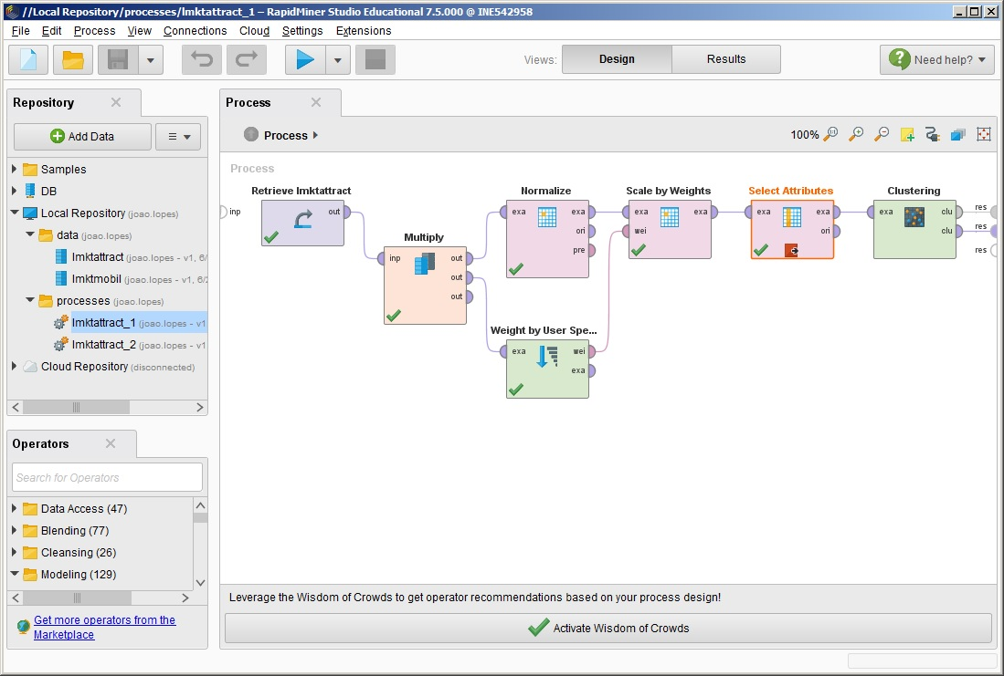
Data Mining: Exemplo 1
«
» No RapidMiner
«

Slide 265
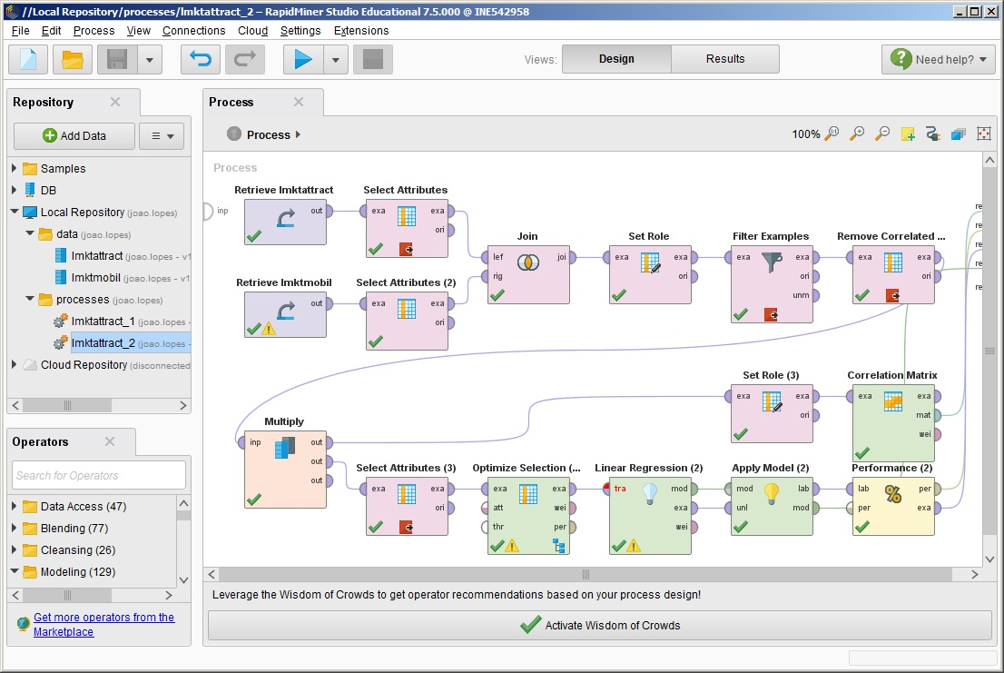
Data Mining: Exemplo 2
«
» No RapidMiner
«

Slide 266
Data Mining: Exemplos
«
» No R
[ver ficheiros “bin/lmktattract_1.r” e “bin/lmktattract_2.r”]
«

Slide 267
Bibliografia
«
» Azzalini, A. E Scarpa, B., (2012). Data Analysis and Data Mining – Na Introduction. Oxford University Press, New York.
» Bramer, M. (2007). Principles of Data Mining. Springer. New York.
» Brazdil, P. (2009,a). Unsupervised Discretization in R. LIAAD – INESC Porto L.A./FEP.
» Brazdil, P. (2009,b). Supervised Discretization in R. LIAAD – INESC Porto L.A./FEP.
» Due, KL e Swamy M.N.S., (2016). Search and Optimization by Metaheuristics - Techniques and Algorithms Inspired by Nature. Springer, Switzerland.
» Dumitrescu, D., B. Lazzerini, L. C. Jain, and A. Dumitrescu (2000), Evolutionary Computation, USA, CRC Press
» Gama, J., Carvalho, A.P.L., Faceli, K., Lorena, A.C. e Oliveira, M., (2012). Extração de Conhecimento de Dados. Data Mining. Edições Sílabo. Lisboa.
«

Slide 268
Bibliografia
«
» Han, J. e Kamber, M. (2006). The Data Mining: Concepts and Techniques. Second Edition, Morgan Kaufmann Publishers. San Francisco.
» Larose, D.T. e Larose C.D., (2014). Discovering Knowledge in Data – Na Introduction to Data Mining. John Wiley & Sons, New Jersey.» Mihaescu, C. (2011). Naive-Bayes Classification Algorithm. Universitatea din Craiova, Departamentul de Inginerie Software.
» Mitchell, T., (1997), Machine Learning, McGraw-Hill
» Tan, P.-N., Steinbach, M. e Kumar, V. (2006). Introdution to Data Mining. Pearson Addison-Wesley.
» Torgo, L., (2017). Data Mining with R – Learning with Case Studies. Taylor & Francis Group, New York.
» Witten, I., Frank, E., 2000, Data Mining: practical machine learning tools and techniques with Java implementations, Morgan and Kaufman
«

